Slide 1
Banco de Dados 2
014 – Data Warehouse

Slide 2


Slide 3
Data Warehouse
Um data warehouse é um tipo de sistema de gerenciamento de dados projetado para ativar e fornecer suporte às atividades de business intelligence (BI), especialmente a análise avançada.
Os data warehouses destinam-se exclusivamente a realizar consultas e análises avançadas e geralmente contêm grandes quantidades de dados históricos.
Os dados em um data warehouse geralmente são derivados de uma ampla variedade de fontes, como arquivos de log de aplicativos e aplicativos de transações.

Slide 4
Data Warehouse
Um data warehouse centraliza e consolida grandes quantidades de dados de várias fontes.
Seus recursos analíticos permitem que as organizações obtenham informações de negócios úteis de seus dados para melhorar a tomada de decisões.
Com o tempo, cria-se um registro histórico que pode ser inestimável para cientistas de dados e analistas de negócios.

Slide 5
Data Warehouse
Um data warehouse típico geralmente inclui os seguintes elementos:
Um banco de dados relacional para armazenar e gerenciar dados.
Uma solução de extração, carregamento e transformação (ELT) para preparar os dados para análise
Análise estatística, relatórios e recursos de mineração de dados
Ferramentas de análise de clientes para visualizar e apresentar dados aos usuários de negócios
Outras aplicações analíticas mais sofisticadas que geram informações úteis por meio de aplicação de algoritmos de machine learning e inteligência artificial (IA)

Slide 6
Data Warehouse OLTP e OLAP
O OLTP, do inglês "On-line Transaction Processing", é o termo usado para se referir aos sistemas transacionais, ou seja, os sistemas operacionais das organizações. São utilizados no processamento dos dados de rotina que são gerados diariamente através dos sistemas informacionais da empresa e dão suporte às funções de execução do negócio organizacional.
Já o OLAP, do inglês "On-line Analytical Processing", trata da capacidade de analisar grandes volumes de informações nas mais diversas perspectivas dentro de um Data Warehouse (DW). O OLAP também faz referência às ferramentas analíticas utilizadas no BI para a visualização das informações gerenciais e dá suporte para as funções de análises do negócio organizacional.

Slide 7
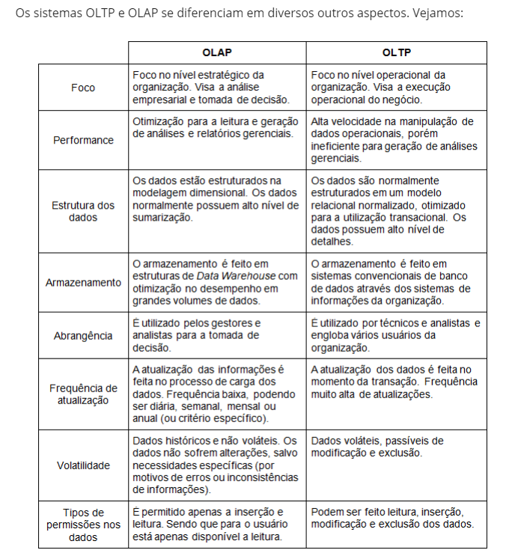

Slide 8
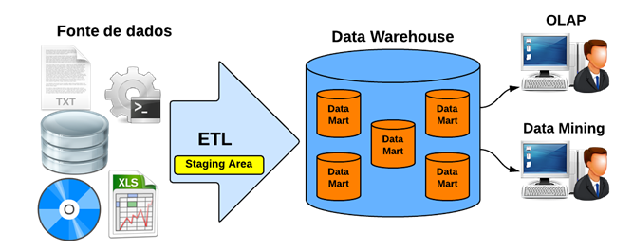
Data Warehouse OLTP e OLAP

Slide 9
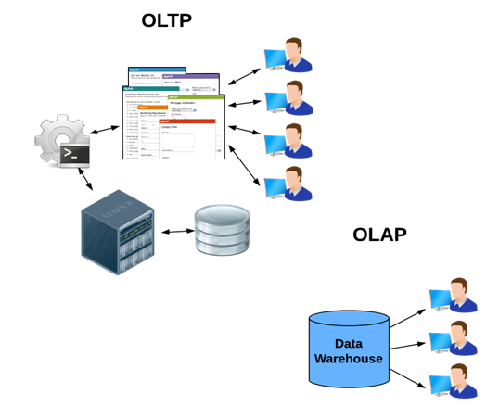
Data Warehouse OLTP e OLAP

Slide 10
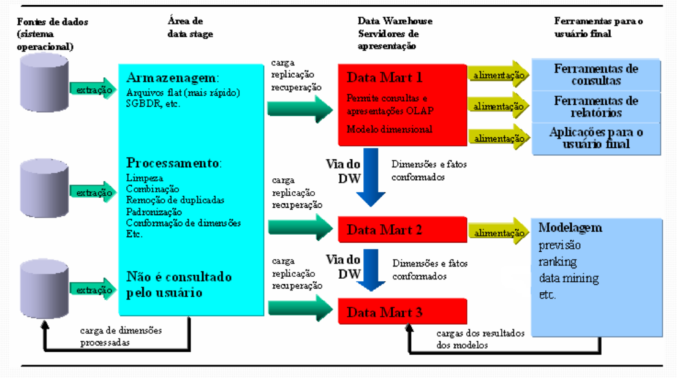

Slide 11
Data Warehouse
Fonte de dados:
Sistemas transacionais da empresa, pode ser composto por diversas formas de dados.
Os dados podem ser extraídos de bancos de dados que suportam os sistemas transacionais (também chamados de sistemas operacionais).
Não confundir com o tradicional conceito de sistema operacional (Linux, Unix, Windows etc.). São chamados operacionais por suportarem o controle das operações das organizações que os utilizam (Sistemas Financeiro, de Recursos Humanos, Vendas, Controle de Estoque etc.).

Slide 12
Data Warehouse
Data Stage:
Composta por uma área de armazenagem e um conjunto de processos.
Sua função é extrair os dados dos sistemas transacionais, proceder a limpeza, a transformação, combinação, de duplicação e preparação dos dados para o uso no Data Warehouse.
Estes dados não são apresentados ao usuário final.

Slide 13
Data Warehouse
Servidor de apresentação:
Ambiente onde os dados são organizados e armazenados para consulta direta pelos usuários finais.
Normalmente os dados estão disponíveis nestes servidores em bancos de dados relacionais, mas também podem estar armazenados em tecnologia OLAP (OnLine Analytical Processing) já que muitos data marts trabalham apenas com dados no modelo dimensional.

Slide 14
Data Warehouse
Data Mart
Subconjunto lógico do Data Warehouse, geralmente divididos por departamento ou visões necessárias para os usuários.

Slide 15
Data Warehouse
Data Mining:
Também conhecido como mineração de dados, o Data Mining trabalha em grandes massas de dados onde existem muitas correlações entre os dados que não são perceptíveis facilmente.
Os Data Warehouses são constituídos, normalmente, de imensa quantidade de dados, há necessidade de uma ferramenta para varrer automaticamente o Data Warehouse a fim de pesquisar tendências e padrões através de regras pré-definidas que dificilmente seriam encontrados em uma pesquisa comum.

Slide 16
Data Warehouse
Ferramentas de acesso aos dados:
Maneira em que os dados são extraídos e integrados com cada processo distinto do Data Warehouse. As funções para a transformação dos dados são:
Extração: retirada dos dados dos sistemas transacionais e armazenagem na área de data stage;
Carga de dimensões processadas: realimentação do processo para garantir a representação correta dos dados em novo formato.

Slide 17
Data Warehouse
Carga, Replicação e Recuperação: quando pronto, o dado é carregado no data mart correspondente e são criados (ou atualizados) índices para melhorar a performance das consultas.
Alimentação: apresenta as visões do data mart de acordo com as necessidades dos usuários.
Carga dos resultados dos modelos: serve para realimentar possíveis modificações no data mart, caso este não esteja adequado a aplicação que o utiliza.

Slide 18
Dados, Informações e Conhecimentos
Dado: é um valor relativo a descrever ...
um objeto de interesse,
uma atividade,
uma pessoa,
alguma coisa estática.
Exemplo de dado:
Renda Mensal,
Despesas Mensais,
Pressão arterial.

Slide 19
Dados, Informações e Conhecimentos
A informação acrescenta algo mais que o simples dado.
Exemplo de Informação:
Capacidade Mensal de Endividamento = 100 x (Renda Mensal – Despesas Mensais) / Renda Mensal.
Possui uma saúde cardíaca boa.
Vai ter um enfarto!

Slide 20
Dados, Informações e Conhecimentos
Dados: itens elementares, captados e armazenados por recursos da Tecnologia da Informação (TI).
Informações: representam dados processados, com significado e contextos bem definidos.
Conhecimento: padrão ou conjunto de padrões cuja formulação pode envolver e relacionar dados e informações.

Slide 21
Dados, Informações e Conhecimentos
Exemplos de Conhecimento:
Regras de produção. Apresentam a forma SE <condições> ENTÃO <conclusões>.
SE Capacidade Mensal de Endividamento > 60% ENTÃO Crédito = SIM.
SE valor máximo pressão arterial > 12 ENTÃO Risco de Infarto = SIM.

Slide 22
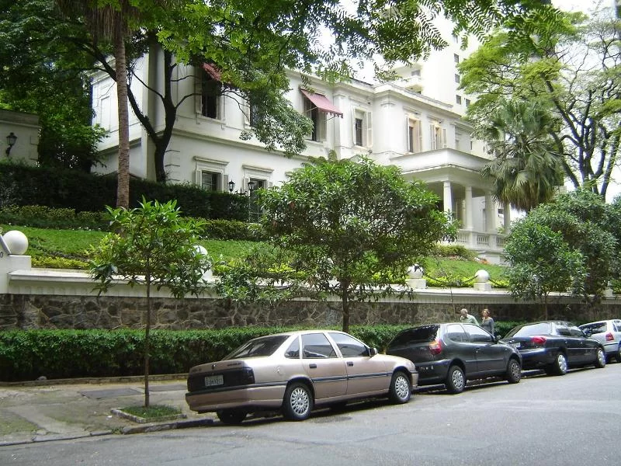

Slide 23
Histórico
Os primeiros Sistemas de Informação (SI) – em razão do elevado custo dos dispositivos de armazenamento – não mantinham base de dados históricas superiores ao ano em curso nos meios de armazenamento e acesso rápido.
O objetivo era de economizar espaço em meios magnéticos de armazenamento (disco).

Slide 24
Histórico
Essa economia resultou em um acesso mais difícil ao histórico das operações de negócios das empresas.
Como então tratar informações, se normalmente elas são resultados de processamento de séries históricas de dados?

Slide 25
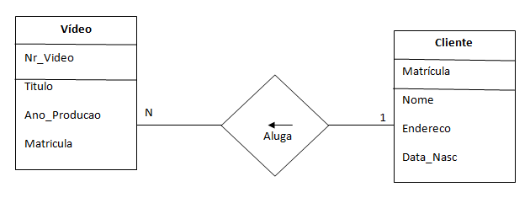
Histórico
Trecho de um SI Transacional para uma vídeolocadora (VHS, DVD ou Blu-Ray).
Modelagem que não privilegia a manutenção de qualquer histórico das locações de
vídeos pelos clientes. O sistema registra apenas a condição presente (atual).
A informação está restrita aos vídeos que estão na locadora (Vídeo.Matrícula = NULO) e
Aos vídeos que estão com os clientes no momento (Vídeo.Matrícula = Cliente.Matrícula).

Slide 26
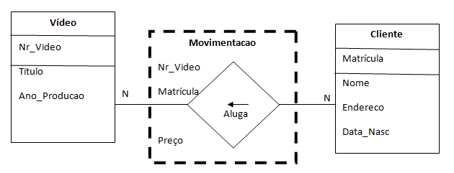
Histórico
Trecho de um SI Transacional que permite o registro de um histórico das locações feitas
Por cada cliente na videolocadora.
A tabela Movimentação armazena esse histórico.
Porém, os primeiros SIs armazenavam no máximo os dados correntes do último ano.
Dados mais antigos precisavam ser recuperados de backups (não estavam on-line).

Slide 27
Histórico
Nas décadas de 1980 e 1990, os sistemas denominados de Executive Information System (EIS).
O EIS sempre foram dirigidos para o período de tempo atual, no gerenciamento de crises, do emergencial, do momento.
Não suportam os processos de análise estratégica.

Slide 28
Histórico
Customer Relationship Management (CRM) que visa estabelecer um relacionamento diferenciado entre a empresa e seus clientes.
“Tratar clientes diferentes de forma diferente”.
Conhecer as preferências de cada cliente, seus dados pessoais, sua moeda de negócios etc.

Slide 29
Histórico
Instrumentos operacionais do CRM:
Web.
Call Center: atendimento a clientes.
Automação de força de vendas: informação por meio dos vendedores de forma automatizada e conectividade.
Telemarketing: contato com o cliente em busca de negócios.
Gerenciamento de campanhas de marketing.

Slide 30
Histórico
O resultado do CRM operacional deve permitir a criação de bases de informação para a realização do que podemos denominar de CRM analítico.
Um armazém de dados para permitir as seguintes análises:
Segmentação de clientes.
Análise de campanha.
Análise de vendas.
Análise de fidelidade.

Slide 31
Histórico
Lucratividade.
Desempenho de negócios.
Análise de atendimento ao cliente.
O CRM é uma busca para:
Obter novos clientes.
Manter velhos clientes.
Desenvolver clientes.

Slide 32
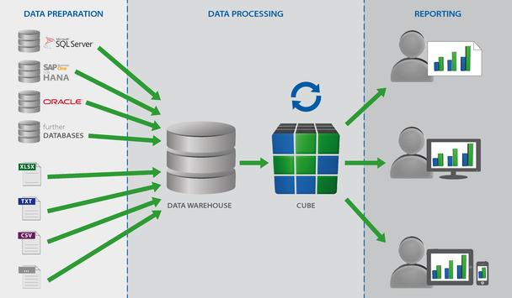
Histórico

Slide 33
Histórico
Data Warehouse: armazéns de dados onde a história da empresa, seus clientes, fornecedores e operações se mantenham disponíveis e acessíveis para consultas e análises.
Para que se possibilitassem as consultas, surgiram ferramentas de conceito OLAP (On Line Anaytical Procesing).
Os data warehouse surgiram como conceito acadêmico na década de 1980.

Slide 34
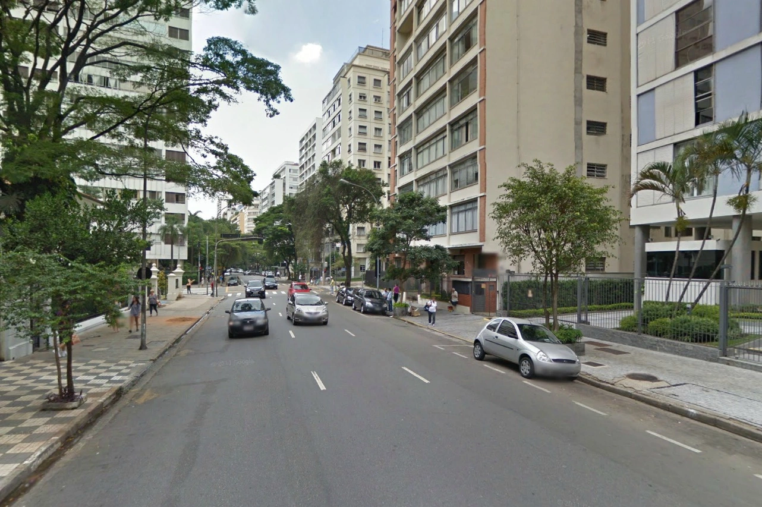

Slide 35
Características Gerais de Data Warehouse
O OLAP permite:
A análise dos dados e descoberta das informações antes inimagináveis,
Disponibilizar a visualização dos dados sob diversas perspectivas,
A capacidade de navegar no nível de detalhe da informação.

Slide 36
Características Gerais de Data Warehouse
Não se pode projetar um novo ambiente de Data Warehouse pensando em consistência entre dados que entram; integridade referencial já não é mais a nossa maior preocupação.
Em primeiro lugar devemos recuperar os dados históricos da empresa.
Estes dados devem ser buscados e copiados das bases de dados operacionais (transacionais).

Slide 37
Características Gerais de Data Warehouse
Devemos descobrir as necessidades de informação, indicadores de negócio da empresa.
O resultado de um projeto de Data Warehouse (DW) é:
Informação disponível para gestão.
Visão de curvas de comportamento.
Agilidade de ferramentas para apoio à decisão.
Segurança de informações para decisão.
Maior abrangência de visão de indicadores.

Slide 38
Características Gerais de Data Warehouse
Recursos mais abrangentes para análise de negócios.
Necessidades de expectativas executivas atendidas por tecnologia da informação (TI).
Modelagem Multidimensional: é uma técnica estruturada desenvolvida para obtenção de modelos de dados de simples entendimento e alta performance de acesso aos dados.

Slide 39
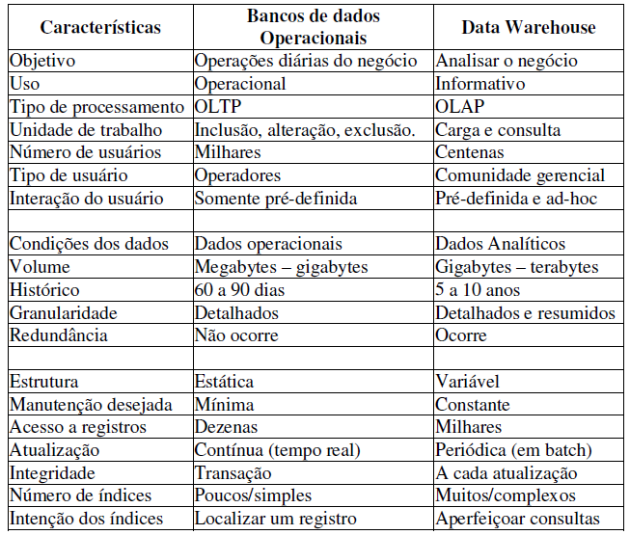

Slide 40
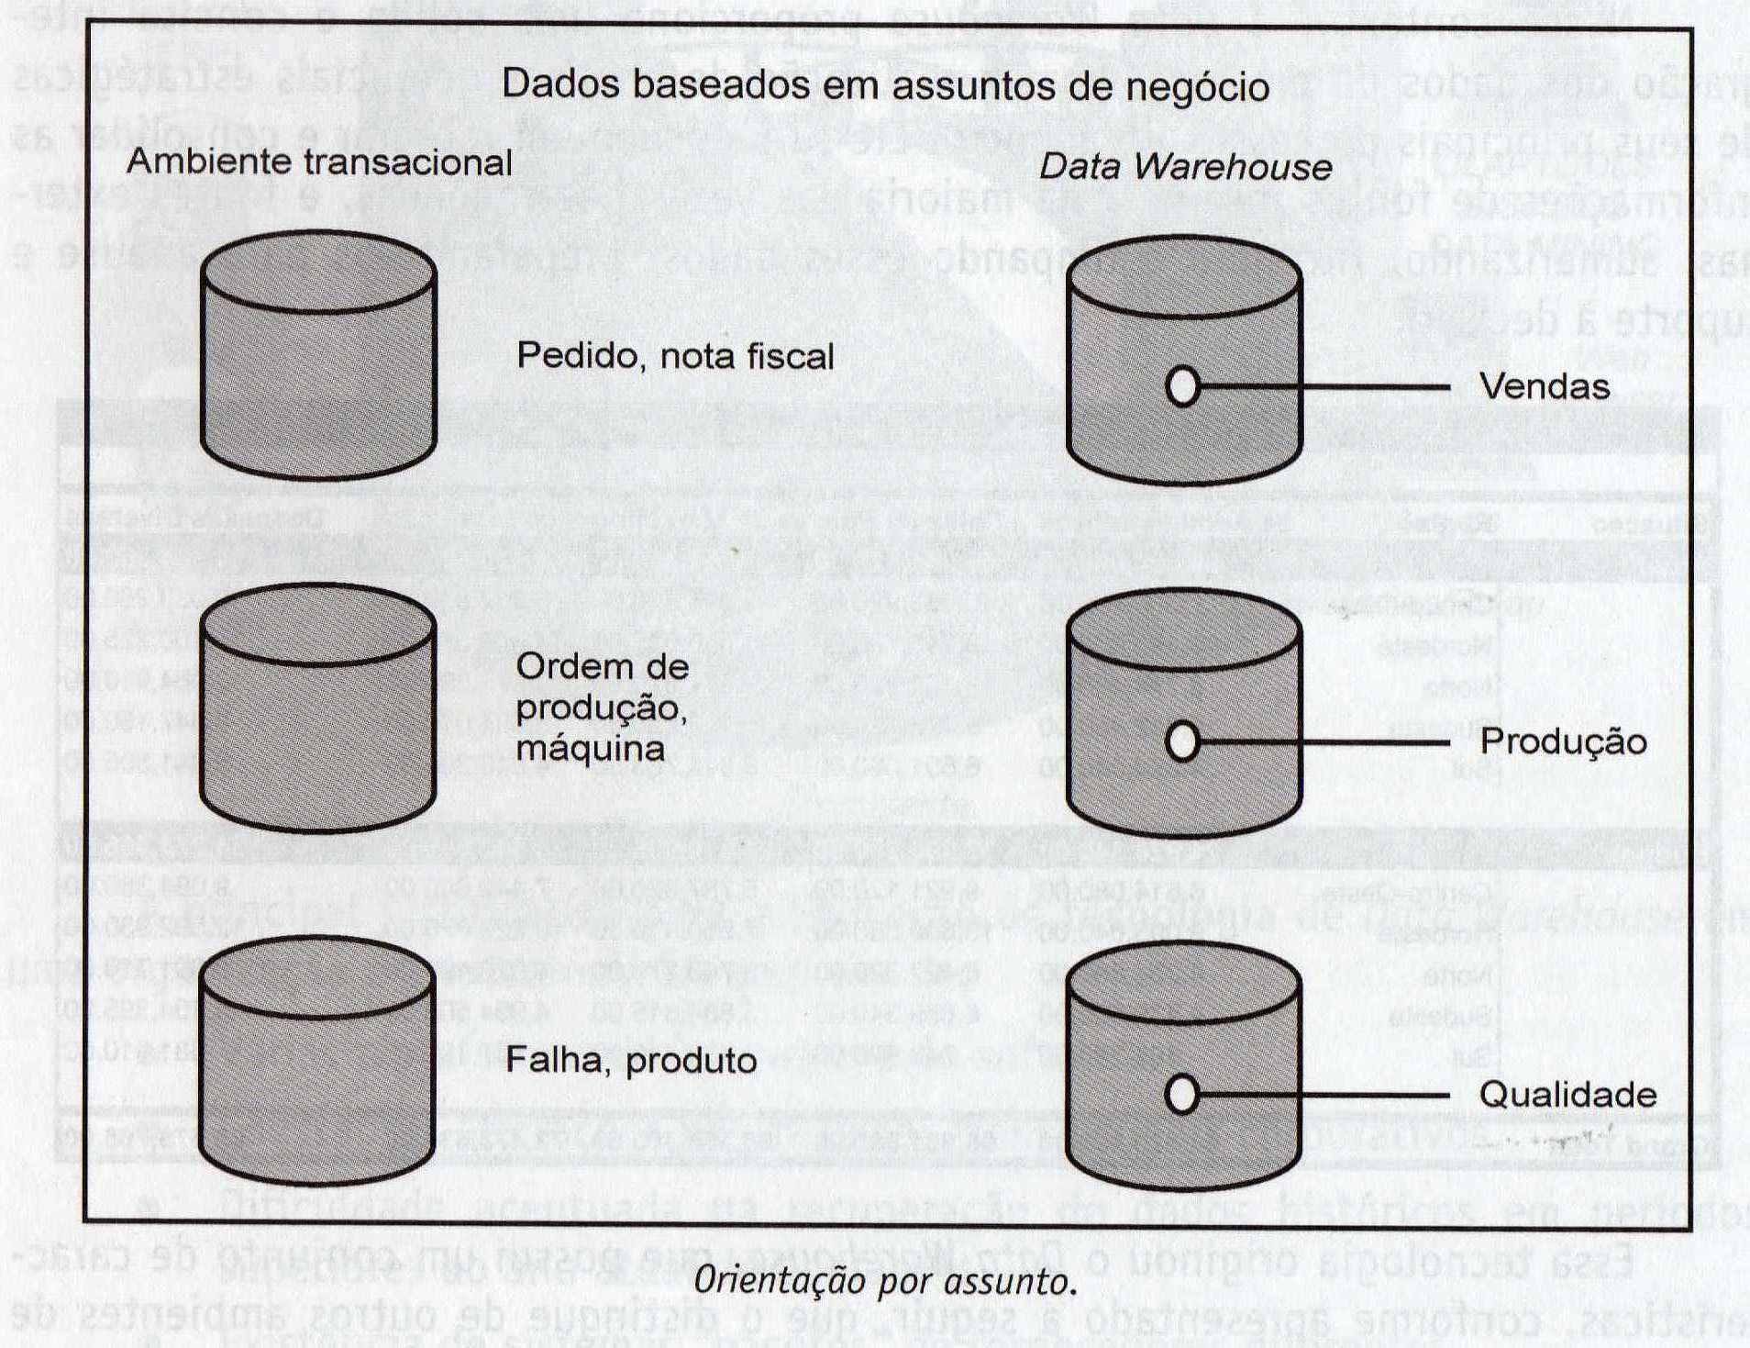
Características Gerais de Data Warehouse

Slide 41
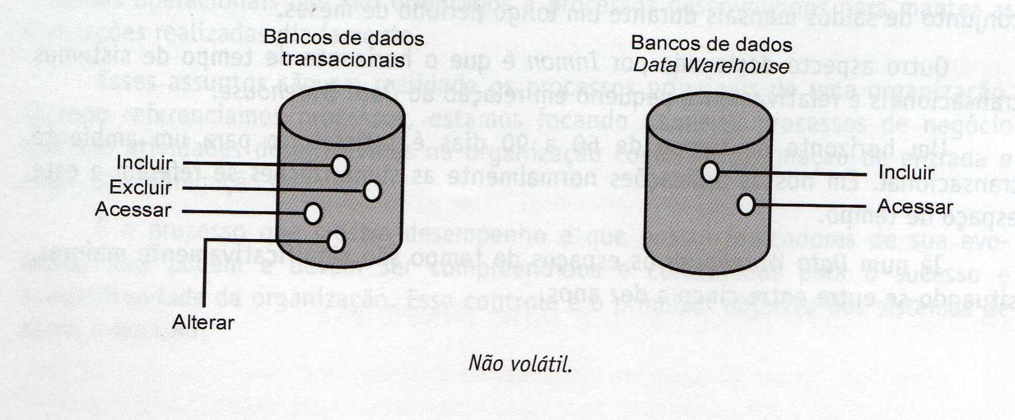
Características Gerais de Data Warehouse
Depois de carregado, um DW somente possui operações de consulta.
No DW os dados são, portanto, Não Voláteis.

Slide 42
Características Gerais de Data Warehouse
Os dados operacionais de um sistema transacional podem ou não fazer uso de datas – conforme sua conveniência.
Em um DW, porém, a data é um elemento essencial e componente-chave.
Enquanto o horizonte de tempo em sistemas transacionais situa-se entre 60 e 90 dias (é curto), em um DW ele fica entre 5 e 10 anos (é mais longo).

Slide 43
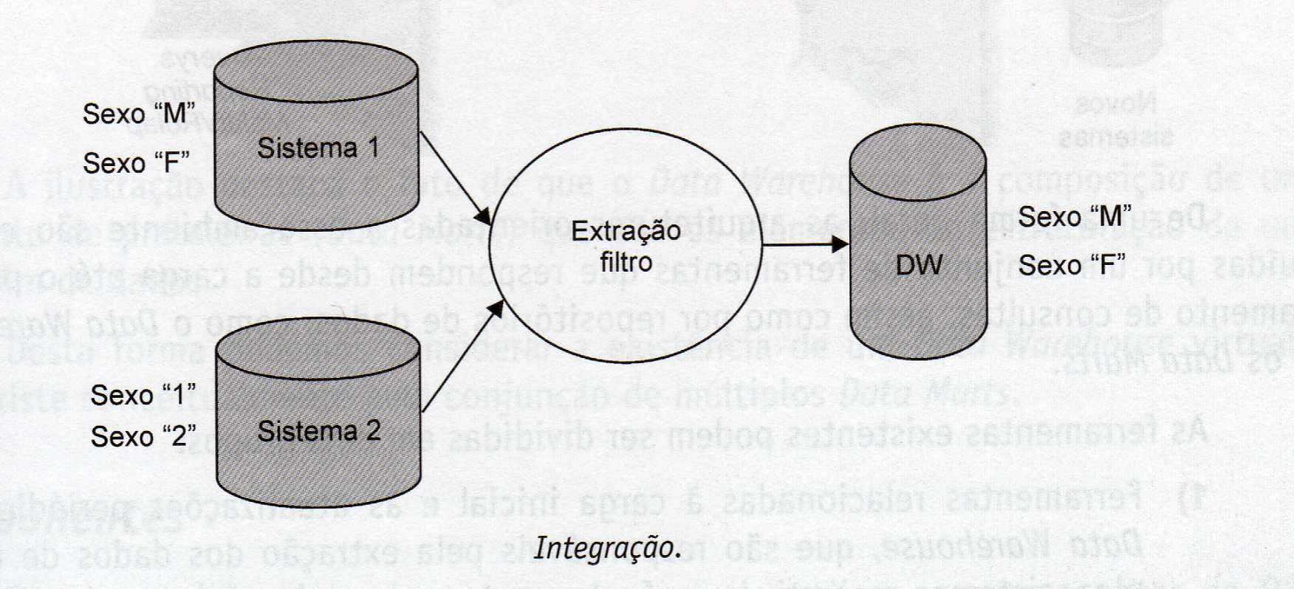
Características Gerais de Data Warehouse
Em um DW todos os dados têm um alto nível de integração.
As convenções de nomes, valores de variáveis, tais como sexo masculino e feminino, e outros atributos físicos de dados como data types são formalmente unificados e integrados nessa base única.

Slide 44
Características Gerais de Data Warehouse

Slide 45
Características Gerais de Data Warehouse
Em ambientes de múltiplas plataformas sistêmicas, a característica de integração se torna fundamental, pois necessitamos de unicidade de informações.
A existência de sistemas mais antigos com padrões de codificação de dados variados exige – durante a carga dos dados pelo DW – por um processo de filtragem.

Slide 46
Características Gerais de Data Warehouse
O DW funciona como um grande conjunto de todos os dados.
Os Data Marts (DMs) são as prateleiras desse armazém de dados, que permitem uma visão mais direcionada de um problema.
Os DMs funcionam como repositórios menores orientados a áreas específicas.

Slide 47
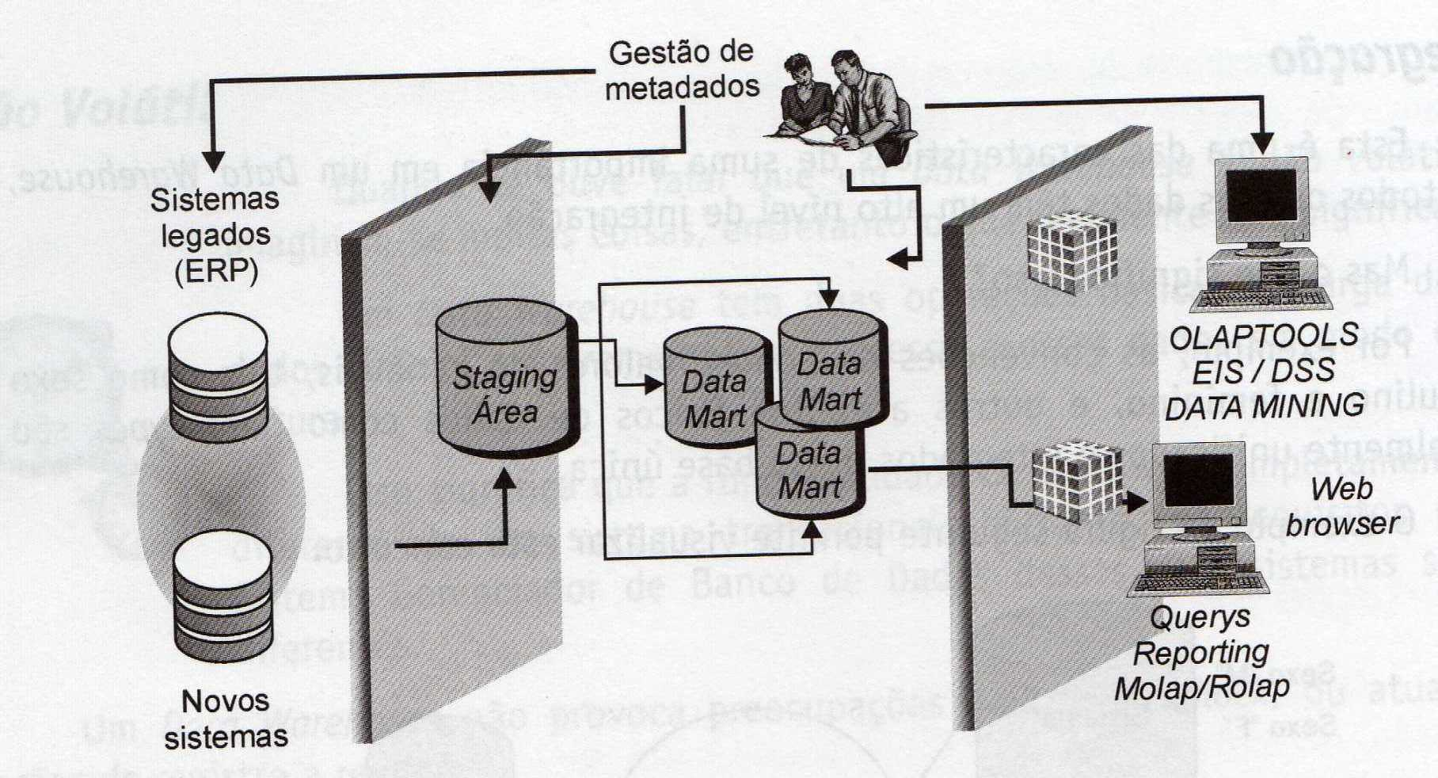
Características Gerais de Data Warehouse

Slide 48
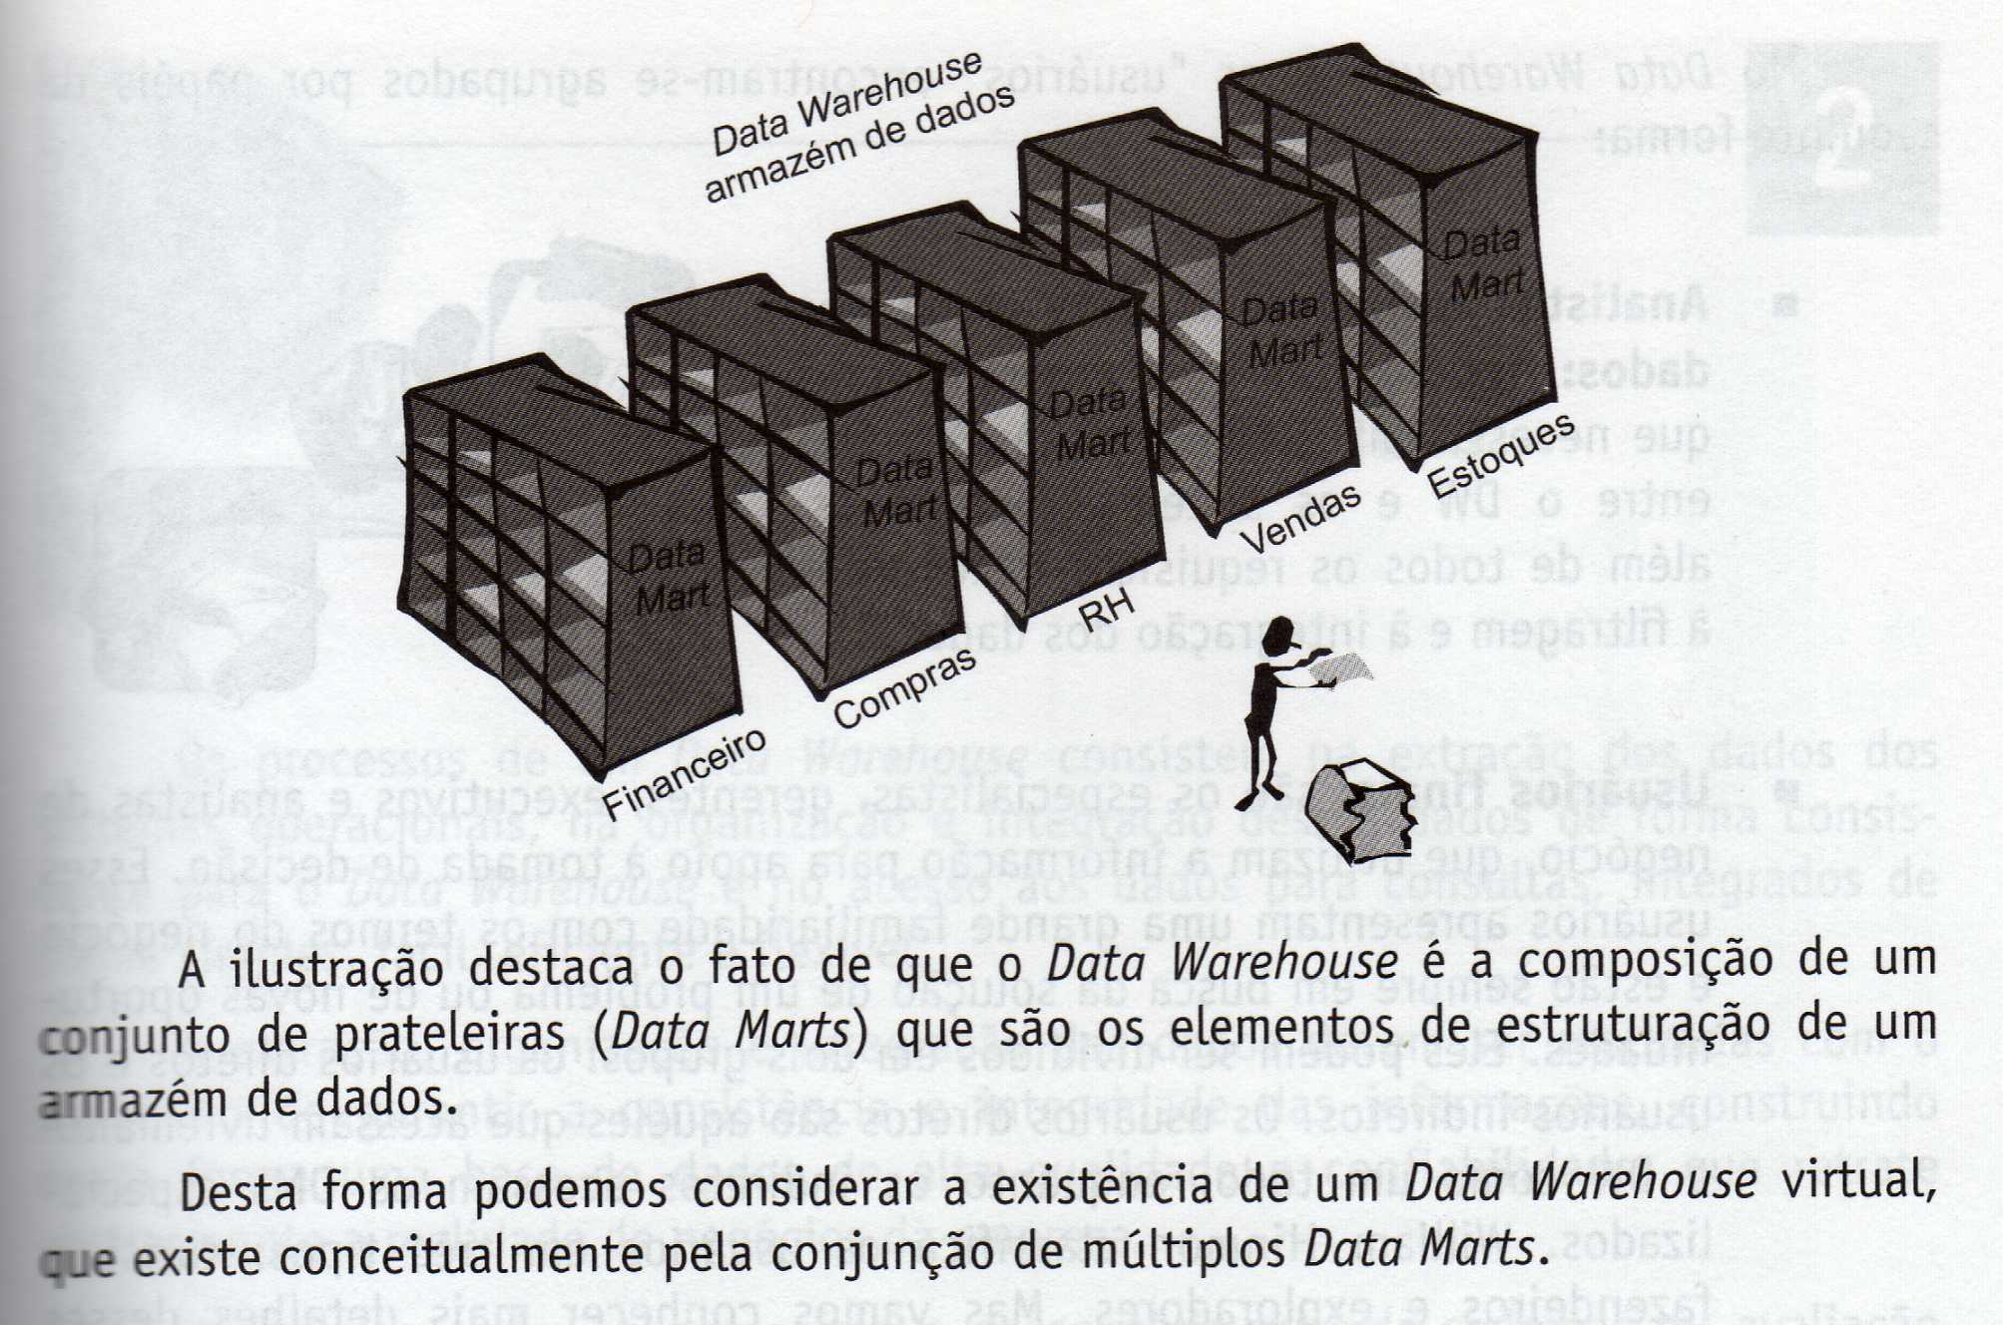
Características Gerais de Data Warehouse

Slide 49
Características Gerais de Data Warehouse
Ferramentas do tipo “On-Line Analytical Processing” (OLAP):
Permitem ao usuário analisar o porquê dos resultados obtidos.
Vai além da análise dos dados históricos que permitem avaliar “o que aconteceu”.
Existe uma grande variedade de ferramentas OLAP com diferentes abordagens.

Slide 50
Características Gerais de Data Warehouse
ROLAP (OLAP Relacional): ferramentas OLAP que acessam bancos de dados relacionais.
MOLAP (OLAP Multidimensional): ferramentas OLAP que acessam bancos de dados multidimensionais por meio de cubos e hipercubos.
HOLAP (OLAP Híbrida): ferramentas OLAP que permitem acesso tanto aos bancos de dados relacionais como aos multidimensionais.
DOLAP (OLAP Desktop): ferramentas OLAP voltadas para computadores pessoais – geralmente empregadas em BDs individuais para análises mais específicas do que as relaizadas no DM. Os dados normalmente são carregados a partir de um DM.

Slide 51
Características Gerais de Data Warehouse
Staging Area também é conhecido como Operational Data Storage (ODS).
Representa um armazenamento intermediário dos dados – facilitando a integração destes.
Originalmente era um repositório temporário – uma cópia dos ambientes de sistemas transacionais existentes na empresa.

Slide 52
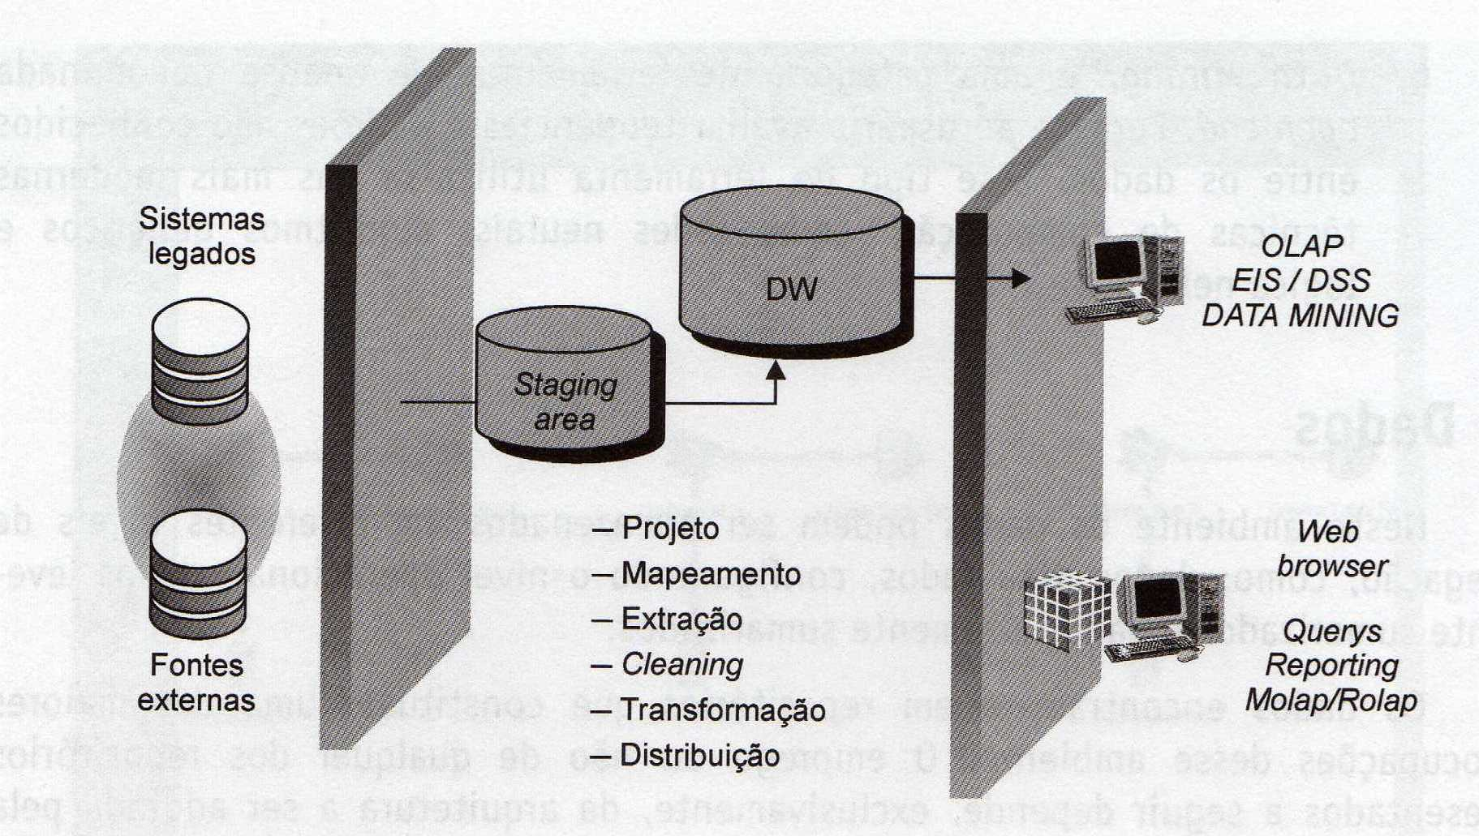
Características Gerais de Data Warehouse

Slide 53
Características Gerais de Data Warehouse
Uma staging area permite ao administrador do DW extrair os dados no momento em que estão disponíveis e posteriormente integrá-los.
Isso facilita as extrações dos sistemas operacionais durante períodos fora de pico de operações.
Exemplo: os dados de vendas podem estar disponíveis para extração apenas entre 1:00 a.m. e 2:00 a.m.

Slide 54
Características Gerais de Data Warehouse
O processamento das vendas é terminado e os dados estão em um estado estável e sincronizado.
Já os dados financeiros estão disponíveis apenas entre 4:00 a.m. e 5:00 a.m.
Uma staging area permite que o processo de conversão dos dados seja separado do processo de transformação.

Slide 55
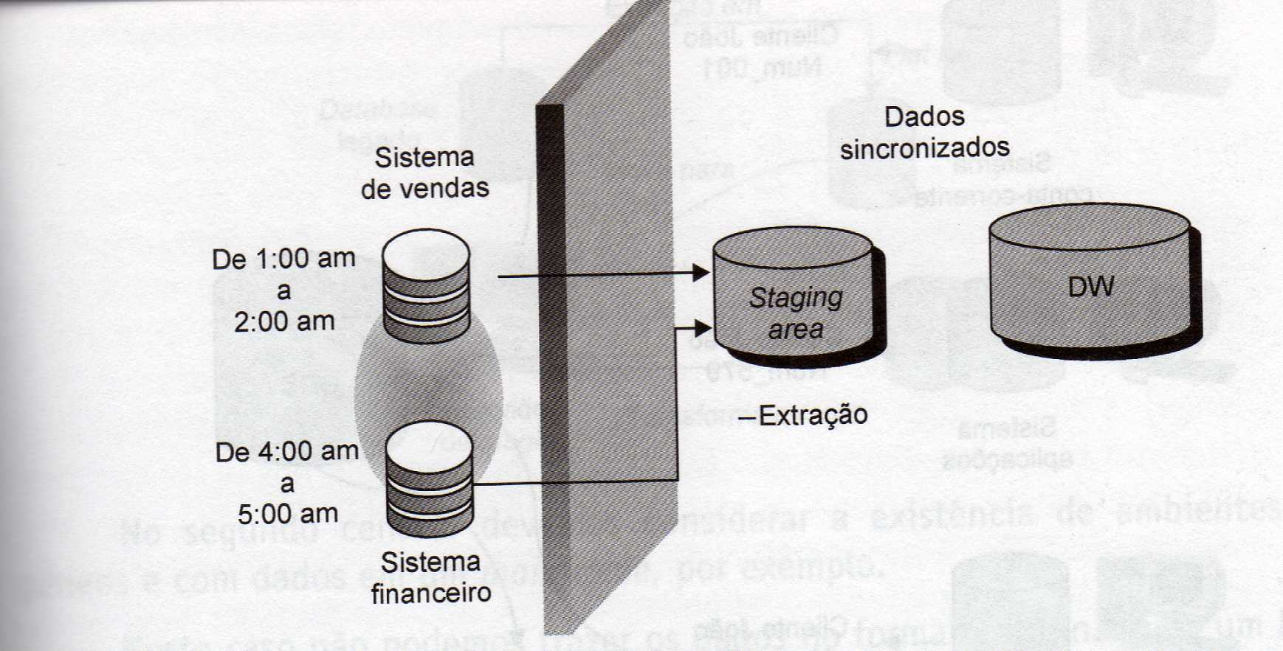
Características Gerais de Data Warehouse

Slide 56
Características Gerais de Data Warehouse
Objetivo da Staging Area:
Criar um ambiente intermediário de armazenamento e processamento dos dados oriundos de aplicações OLTP e outras fontes, para o processo de extração, transformação e carga (ETL), possibilitando o seu tratamento, e permitindo sua posterior integração em formato e no tempo, evitando problema após a criação do DW e a concorrência com o ambiente transacional no consumo de recursos.

Slide 57
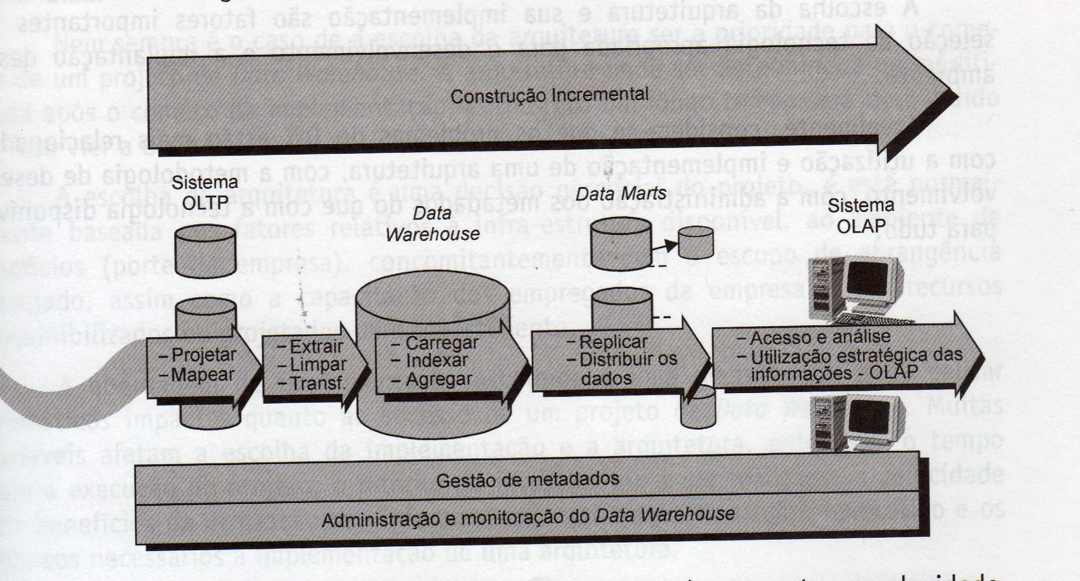
Características Gerais de Data Warehouse

Slide 58
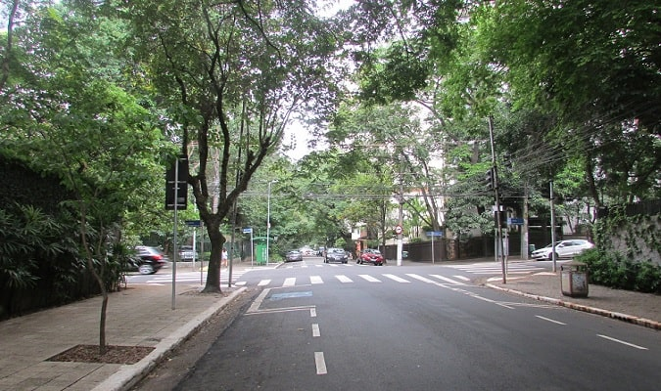

Slide 59
Granularidade de Dados
A granularidade de dados refere-se ao nível de sumarização dos elementos e de detalhe disponíveis nos dados.
Quanto mais detalhe existir, mais baixo será o nível de granularidade.
Quanto menos detalhe existir, mais alto será o nível de granularidade.

Slide 60
Granularidade de Dados
Granularidade de dados é uma questão crítica nos projetos de Data Warehouse (DW).
Nos sistemas transacionais/operacionais é tida como certa: os dados são detalhados e armazenados no nível mais baixo de granularidade.

Slide 61
Granularidade de Dados
No DW a granularidade não é um pressuposto.
A granularidade afeta profundamente o volume de dados que reside no DW e também afeta o tipo de consulta que pode ser realizada.
Quanto maior o volume de dados menor a performance.

Slide 62
Granularidade de Dados
Quando se tem um nível de granularidade muito alto, o espaço em disco e o número de índices necessários se tornam bem menores.
Porém há uma correspondente diminuição da possibilidade de utilização dos dados para atender a consultas detalhadas.

Slide 63
Granularidade de Dados
Considere um Data Mart de vendas com as vendas realizadas de todos os produtos da empresa nos últimos 5 anos.
Qual seria a utilidade desse Data Mart para as estratégias de negócios?

Slide 64
Granularidade de Dados
Manter uma granularidade baixa de transação de vendas, tratando-as consolidadas mês a mês?
Ou alta granularidade, tratando as vendas por cada operação realizada?
Interessaria para alguém conhecer a evolução das vendas no dia 5 de cada mês nos últimos cinco anos? Acredito que não.

Slide 65
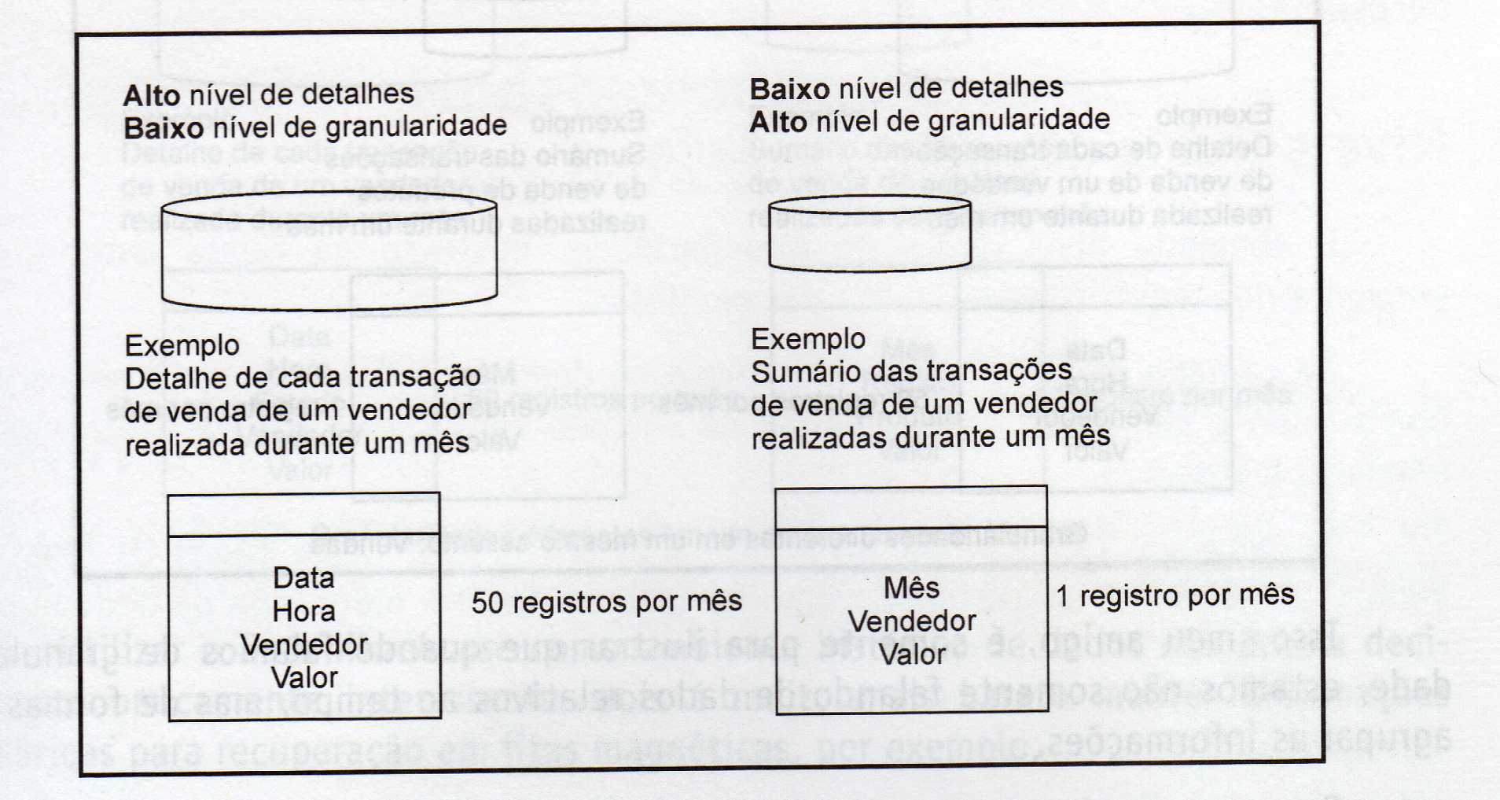
Granularidade de Dados

Slide 66
Granularidade de Dados
Mas poderíamos ter uma granularidade relativa ao agrupamento de dias, como, por exemplo, período de Natal, período de Páscoa, dia das mães etc.
Um fato são as vendas realizadas por vendedores, independente de produto.
Outro fato são as vendas de produto no mês.

Slide 67
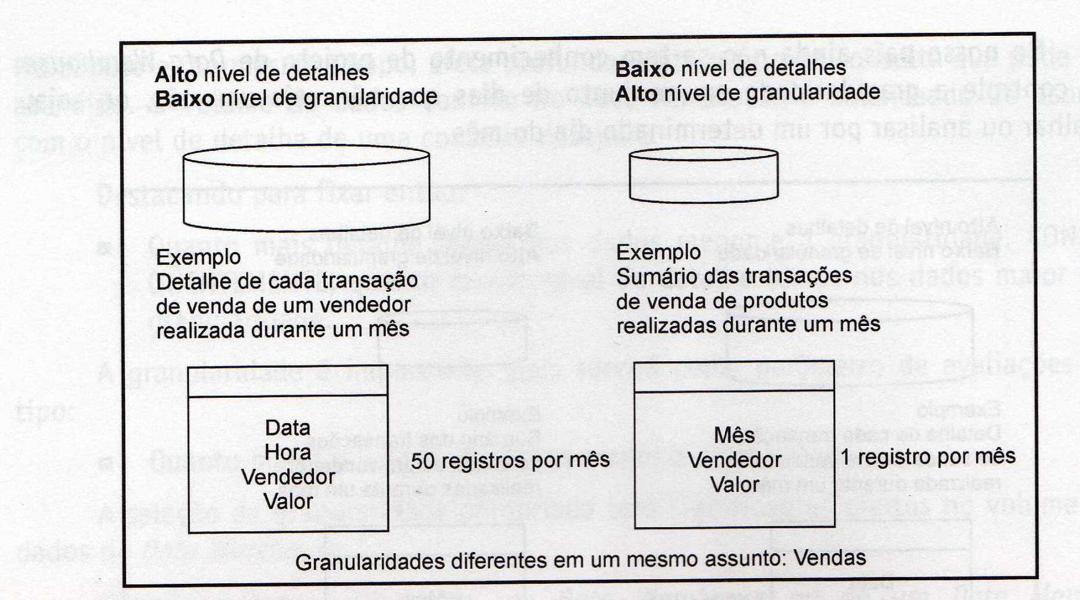
Granularidade de Dados

Slide 68
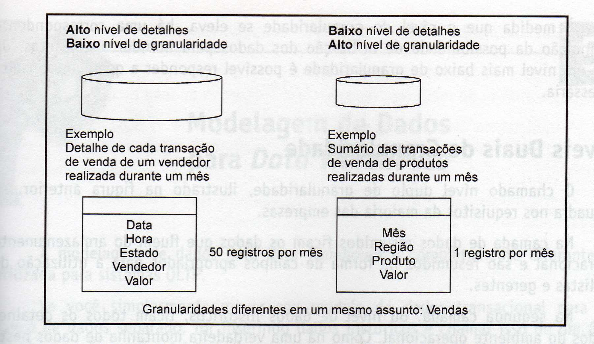
Granularidade de Dados

Slide 69
Granularidade de Dados
A granularidade em um projeto não se limita somente a tempo, mas a todos os fatores de classificação da informação que estiverem sendo utilizados.
A granularidade baixa é utilizada quando queremos manter realmente o DW como uma base histórica de recuperação e análise detalhada das transações de nossos sistemas operacionais.

Slide 70
Granularidade de Dados
Normalmente nem todos os campos dos sistemas legados são transportados para o DW.
Utilizar o DW como ambiente histórico de dados não é uma decisão economicamente interessante.
É mais barato manter informações históricas para recuperação em fitas magnéticas.

Slide 71
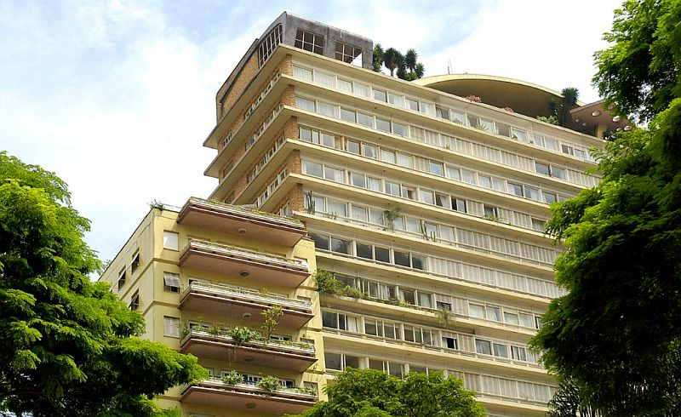

Slide 72
Modelagem de Dados
Um modelo é uma abstração e uma reflexão do mundo real.
Modelar é a forma de visualizarmos o que queremos realizar.
A modelagem Entidade e Relacionamento (modelagem ER) é a essência técnica da arquitetura de Data Warehouse (DW).

Slide 73
Modelagem de Dados
A modelagem ER tem como foco primário:
A eliminação de redundância de dados.
Manutenção de consistência dos dados.
Considere o exemplo de um sistema para controle dos gastos familiares.
A operacionalização:
Realizamos despesas com o orçamento.
Devemos controlar as despesas em relação ao orçamento do mês.
Devemos saber quais os produtos ou serviços relacionados com essas despesas.

Slide 74
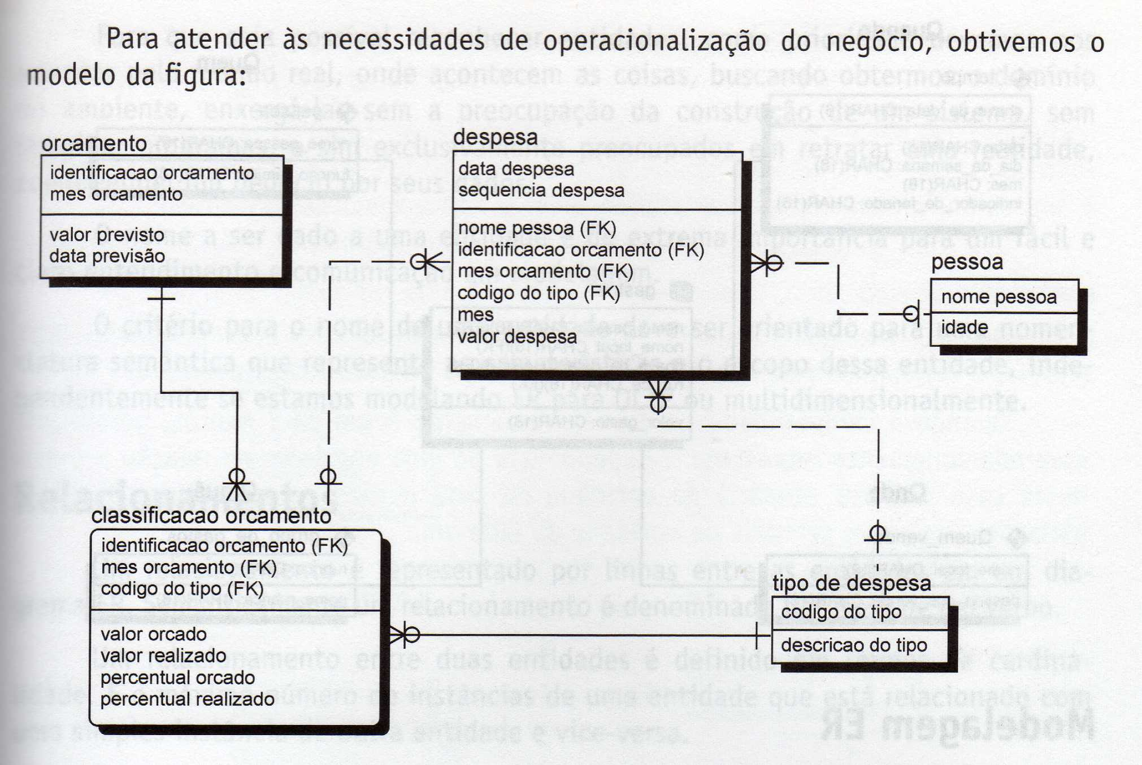
Modelagem de Dados

Slide 75
Modelagem de Dados
Gestão:
Como está a evolução das despesas durante o ano?
Como está a relação percentual da despesa por tipo de gasto em relação ao orçamento?
Quais são os produtos ou serviços que possuem evolução histórica de aumento de valores em relação à variação e crescimento do orçamento?
Como a redução dos percentuais de destinação do orçamento relativos a um tipo de gasto afeta a performance do caixa doméstico?

Slide 76
Modelagem de Dados
O enfoque mudou de registrar e visualizar as informações para uma avaliação do desempenho de determinados assuntos ao longo de um tempo histórico, além de buscar simulações táticas (cenários) para análise estratégica de decisões.

Slide 77
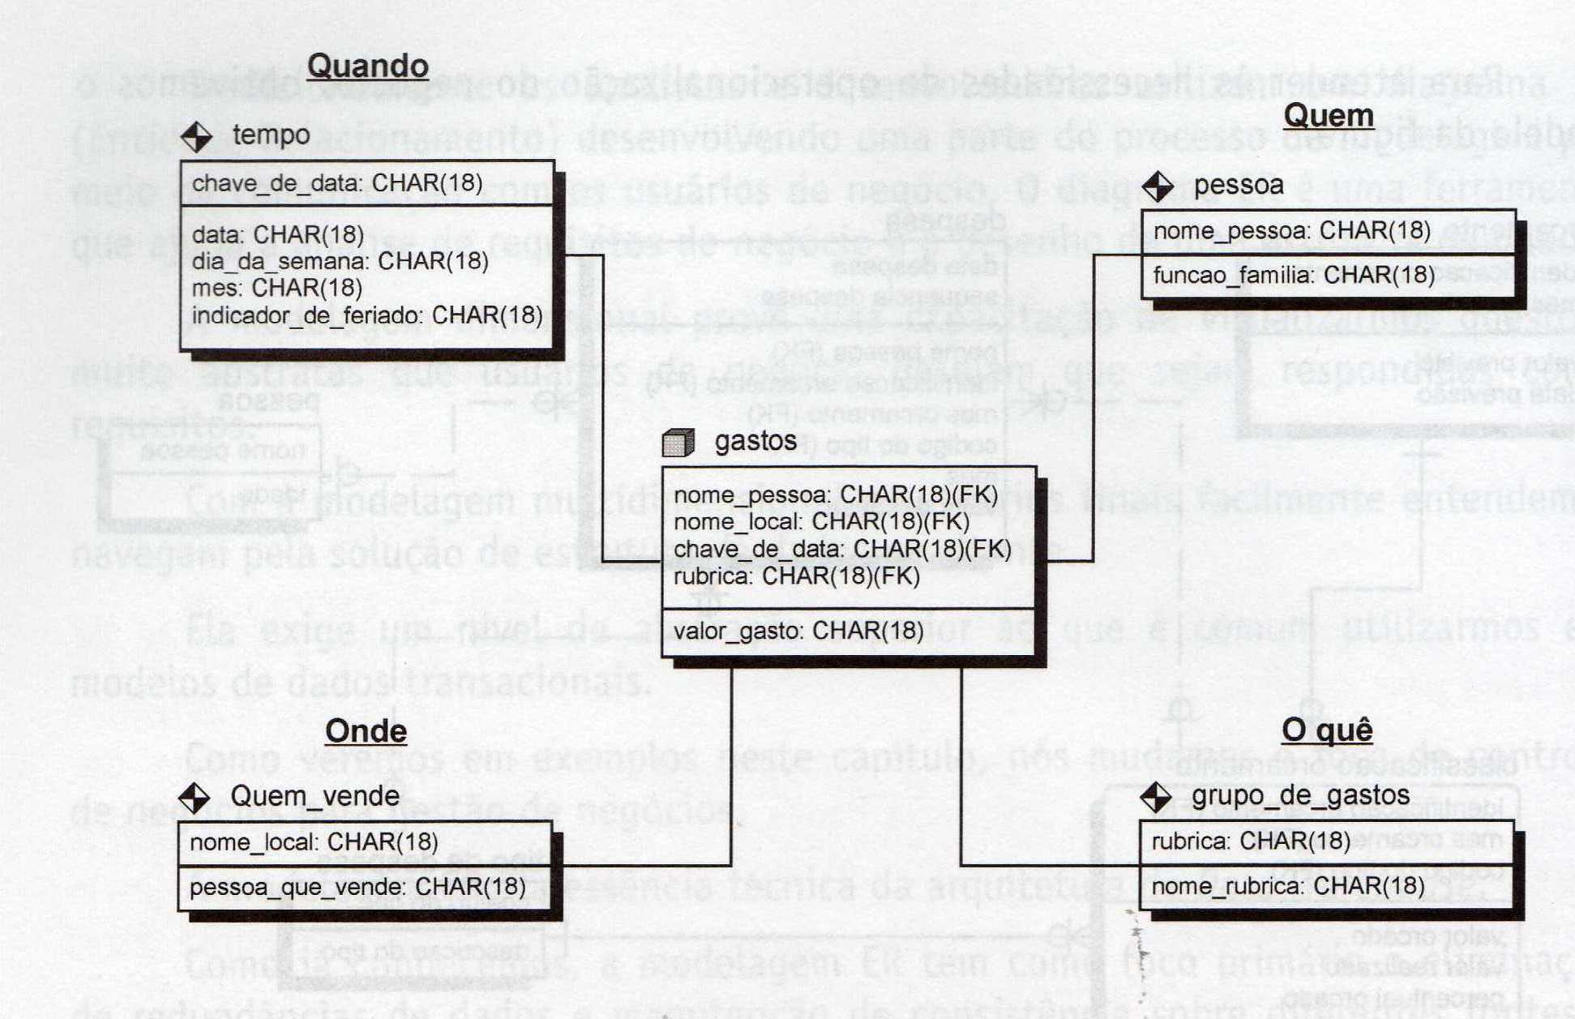
Modelagem Multidimensional

Slide 78
Modelagem Multidimensional
Um modelo multidimensional é formado por três elementos básicos:
Fatos;
Dimensões;
Medidas (variáveis).
Fatos:
É uma coleção de itens de dados, composta de dados de medidas e de contexto.

Slide 79
Modelagem Multidimensional
Fatos:
Cada fato representa um item, uma transação ou um evento de negócio.
É tudo aquilo que reflete a evolução dos negócios do dia-a-dia de uma organização.
Um fato é representado por valores numéricos e implementado em tabelas denominadas tabelas de fato (fact tables).

Slide 80
Modelagem Multidimensional
Dimensões:
São as possíveis formas de visualizar os dados.
São os “por” dos dados:
“por mês”;
“por país”;
“por produto”;
“por região”.

Slide 81
Modelagem Multidimensional
Dimensão:
As dimensões determinam o contexto de um assunto de negócios.
Exemplo: as dimensões que participam do fato vendas de produtos geralmente são:
Tempo;
Localização;
Clientes;
Vendedores;
Cenários (realizados, projetados).

Slide 82
Modelagem Multidimensional
Dimensões:
Normalmente não possuem atributos numéricos, pois são somente descritivas e classificatórias dos elementos que participam de um fato.
Uma dimensão pode conter muitos membros.
Um membro de dimensão é um nome diferente utilizado para determinar a posição de um item de dado.

Slide 83
Modelagem Multidimensional
Dimensão:
Exemplo 1: todas as ocorrências de ano, trimestre e mês fazem a dimensão tempo.
Exemplo 2: todas as cidades, estados e regiões fazem a dimensão geográfica.
Hierarquia de uma dimensão é uma classificação de dados dentro de uma dimensão.

Slide 84
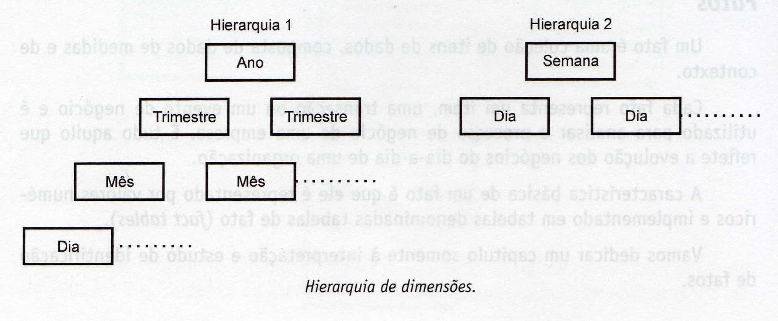
Modelagem Multidimensional

Slide 85
Modelagem Multidimensional
Dimensão:
No exemplo anterior definimos duas hierarquias de dimensão pois uma uma mesma semana pode pertencer a dois meses.
Medidas (Variáveis):
São os atributos numéricos que representam um fato, a performance de um indicador de negócios relativo às dimensões que participam desse fato.

Slide 86
Modelagem Multidimensional
Medidas:
Exemplos:
Valor em reais das vendas;
Número de unidades de produtos vendidas;
Quantidade em estoque de um produto;
Custo de venda, etc.
O caminho mais popular para visualizar um modelo dimensional é o desenho de um cubo.

Slide 87
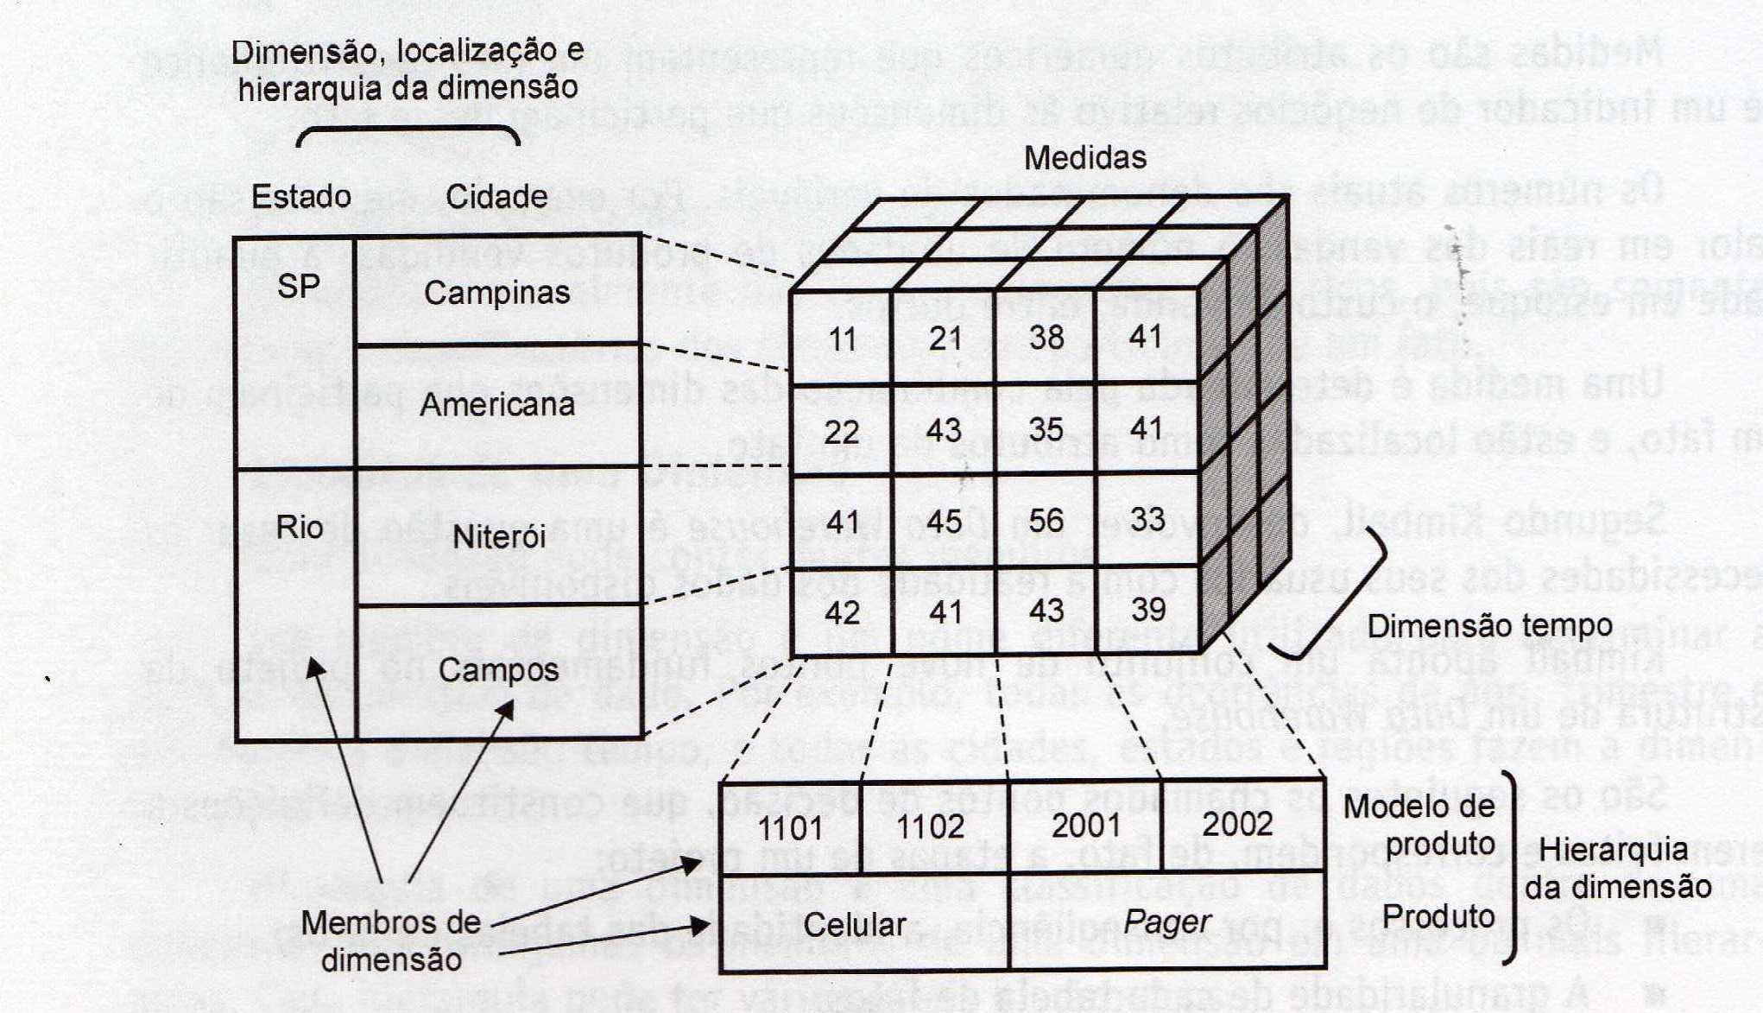
Modelagem Multidimensional

Slide 88
Modelagem Multidimensional
Podemos representar um modelo tridimensional por um cubo.
Usualmente um modelo dimensional consiste em mais de três dimensões, o que é definido como um hipercubo.
É muito difícil visualizar graficamente um hipercubo.

Slide 89
Modelagem Multidimensional
Conforme o exemplo anterior, a medida é o volume de venda.
O volume de venda é determinado pela combinação de três dimensões:
Localização,
Produto e
Venda.
As dimensões localização e produto possuem 2 níveis de hierarquia cada uma.

Slide 90
Modelagem Multidimensional
A dimensão localização tem o nível estado (membros: SP e Rio) e o nível cidade (membros: Campinas, Americana, Niterói e Campos).
A dimensão tempo neste exemplo teria o número dos anos de venda, tais como 1997, 1998 e 1999.

Slide 91
Modelagem Multidimensional
Em um período específico de tempo (não expresso em nosso exemplo), na cidade de Campinas no estado de SP foram vendidos 11.000 telefones celulares do modelo 1101 e 38.000 pagers do modelo 2001.

Slide 92
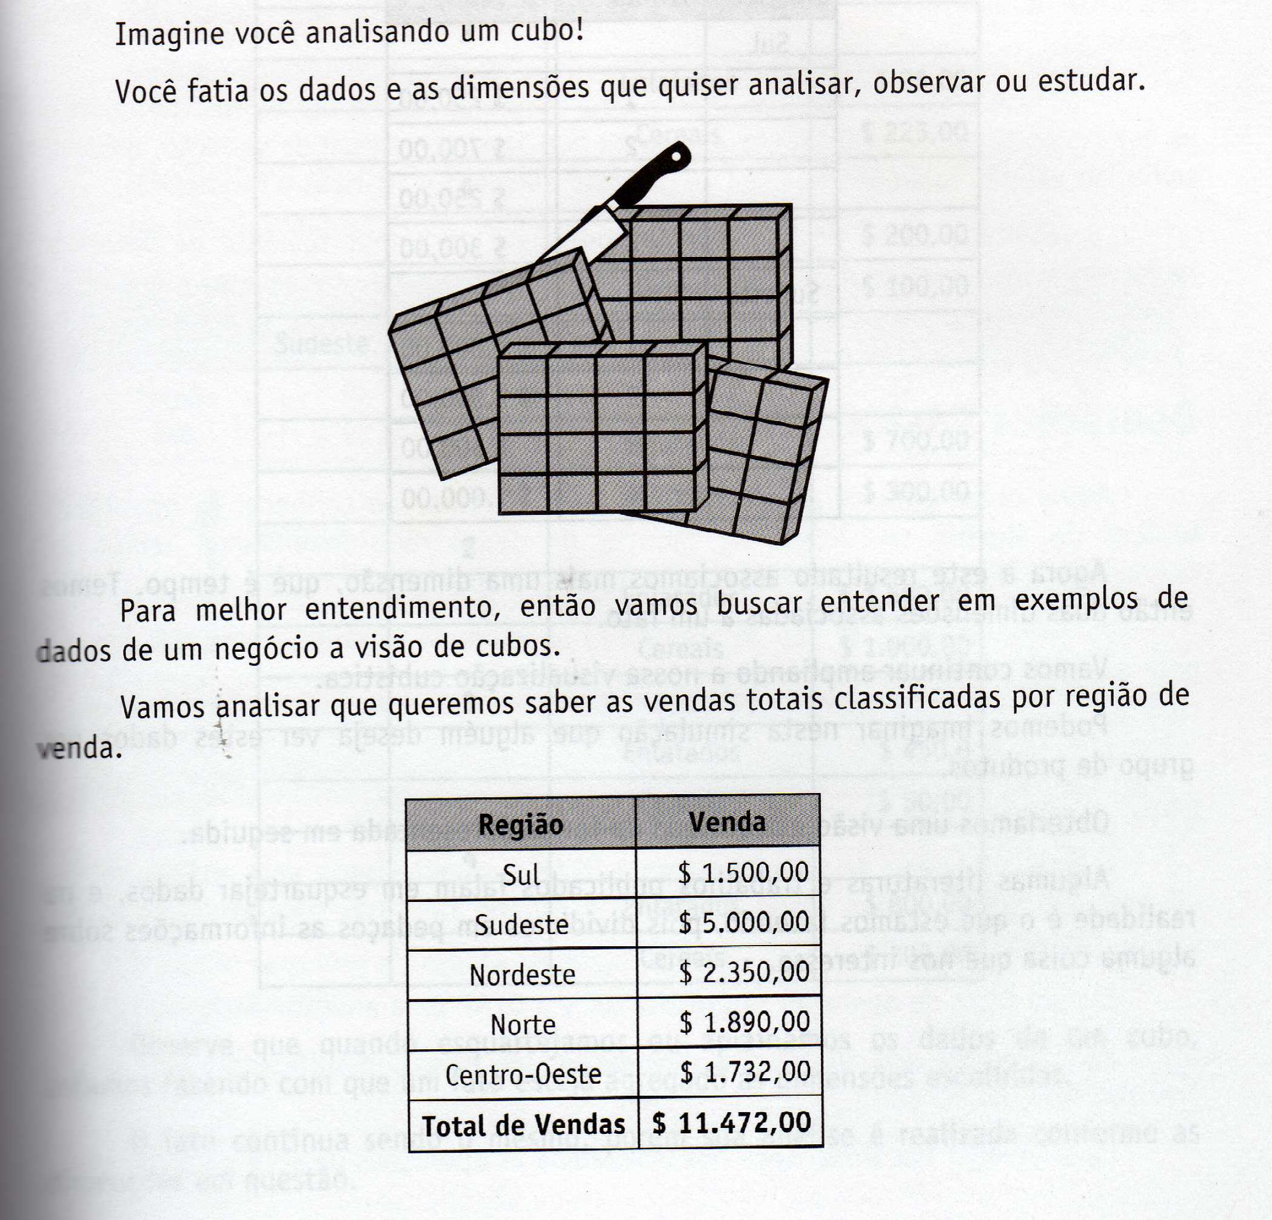
Modelagem Multidimensional

Slide 93
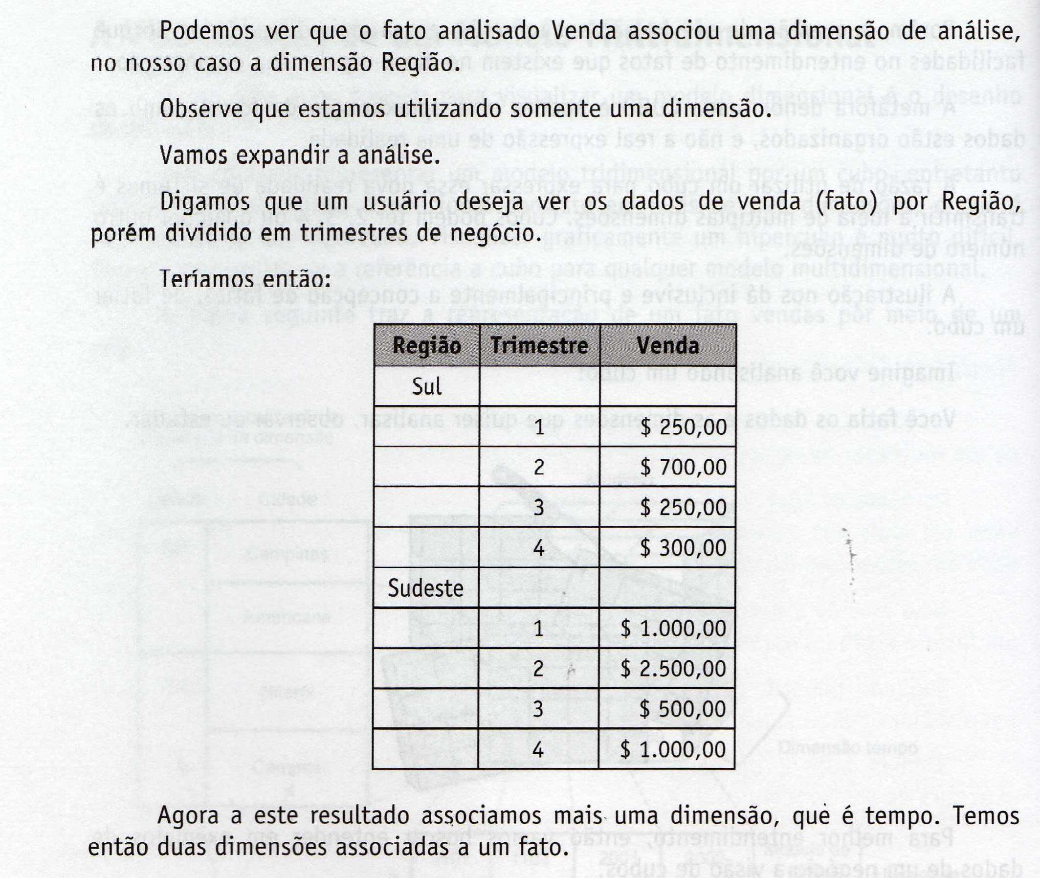
Modelagem Multidimensional

Slide 94
Modelagem Multidimensional
On-line Analytical Processing (OLAP).
É o conjunto de ferramentas que possibilita efetuar a exploração dos dados de um Data Warehouse (DW).
A análise denominada multidimensional representa os dados como dimensões em vez de tabelas.
Slice e Dice são formas de mudança das dimensões a serem visualizadas.

Slide 95
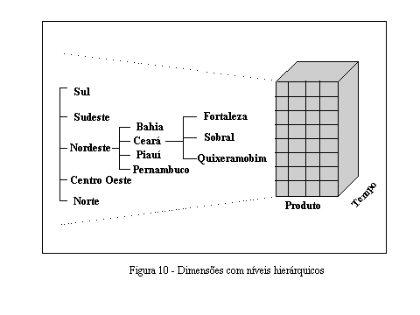
Modelagem Multidimensional

Slide 96
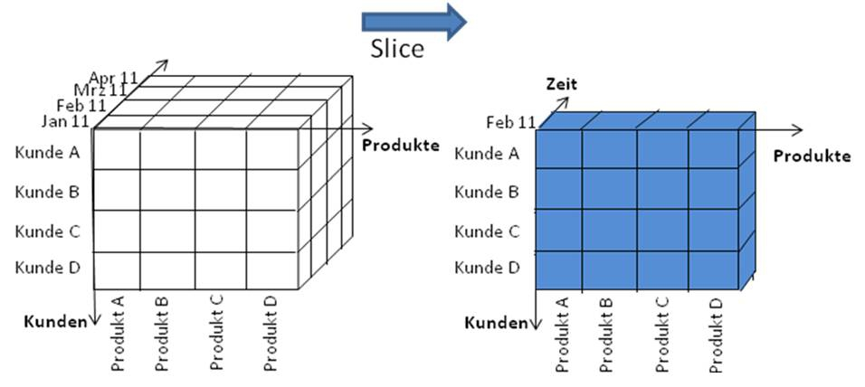
Modelagem Multidimensional
SLICE (“fatiar” uma seção do cubo).

Slide 97
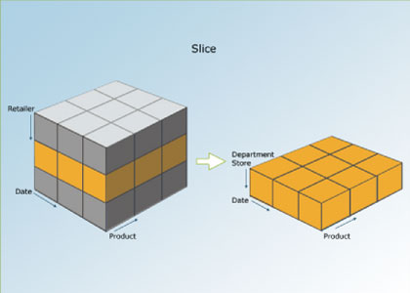
Modelagem Multidimensional

Slide 98
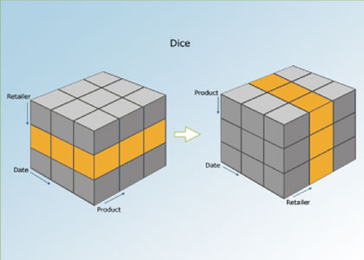
Modelagem Multidimensional
DICE (“Dado” – lançamento de um dado: rotação do cubo).

Slide 99
Modelagem Multidimensional
Operações básicas do OLAP:
Slice;
Dice;
Drill down;
Roll up(ou Drill up).

Slide 100
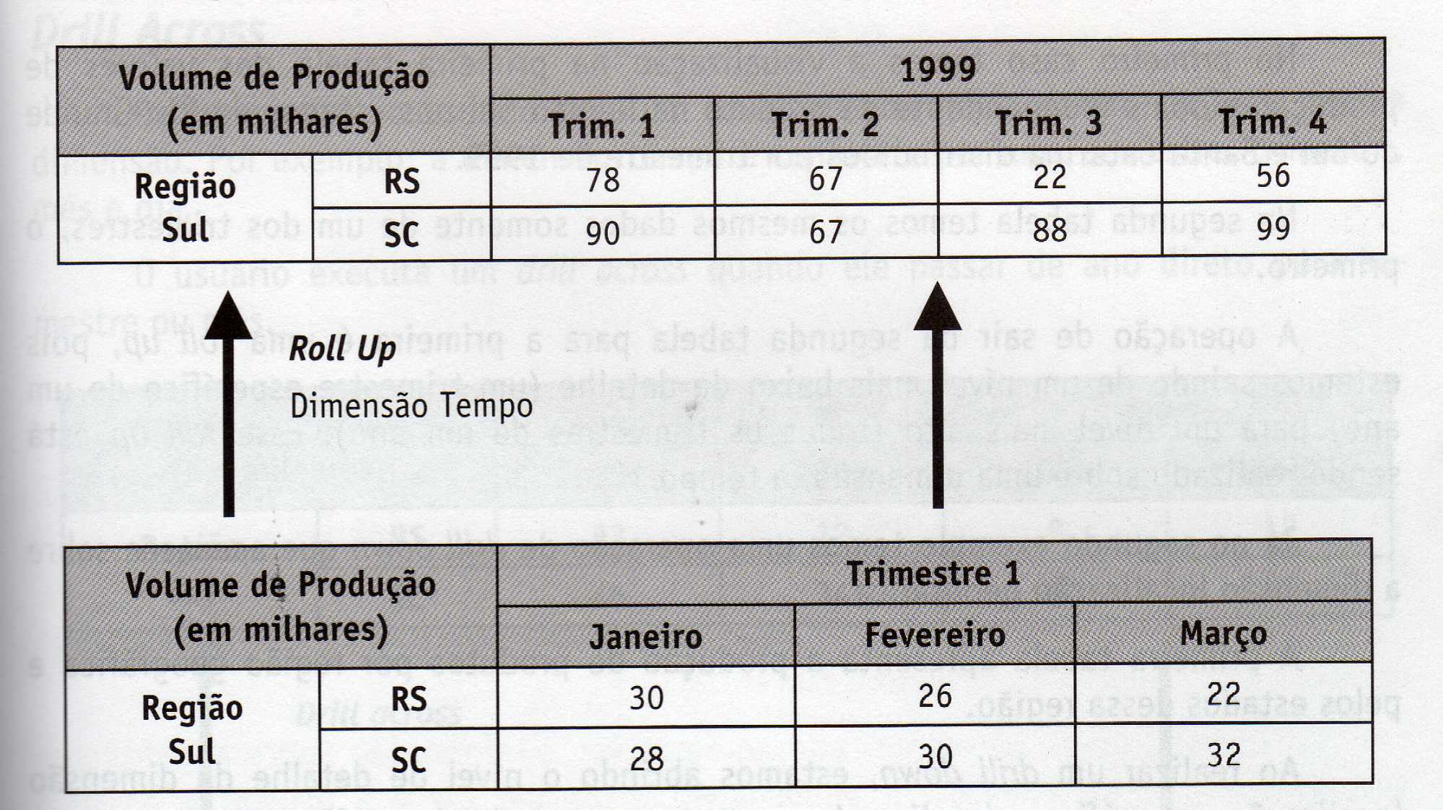
Modelagem Multidimensional
Roll Up: o usuário diminui o nível de detalhe da informação, aumentando o nível de granularidade.
A diminuição do detalhamento da dimensão tempo (de trimestre para ano).

Slide 101
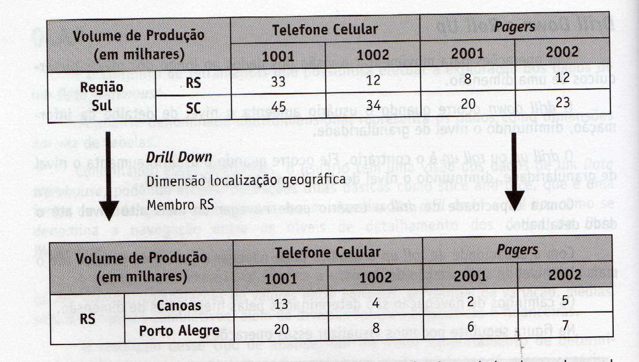
Modelagem Multidimensional
Drill Down: o usuário aumenta o nível de detalhamento da informação (diminuindo o nível de granularidade).
O aumento do detalhe na dimensão localização geográfica: dos estados da região sul para as cidades do Rio Grande do Sul.

Slide 102
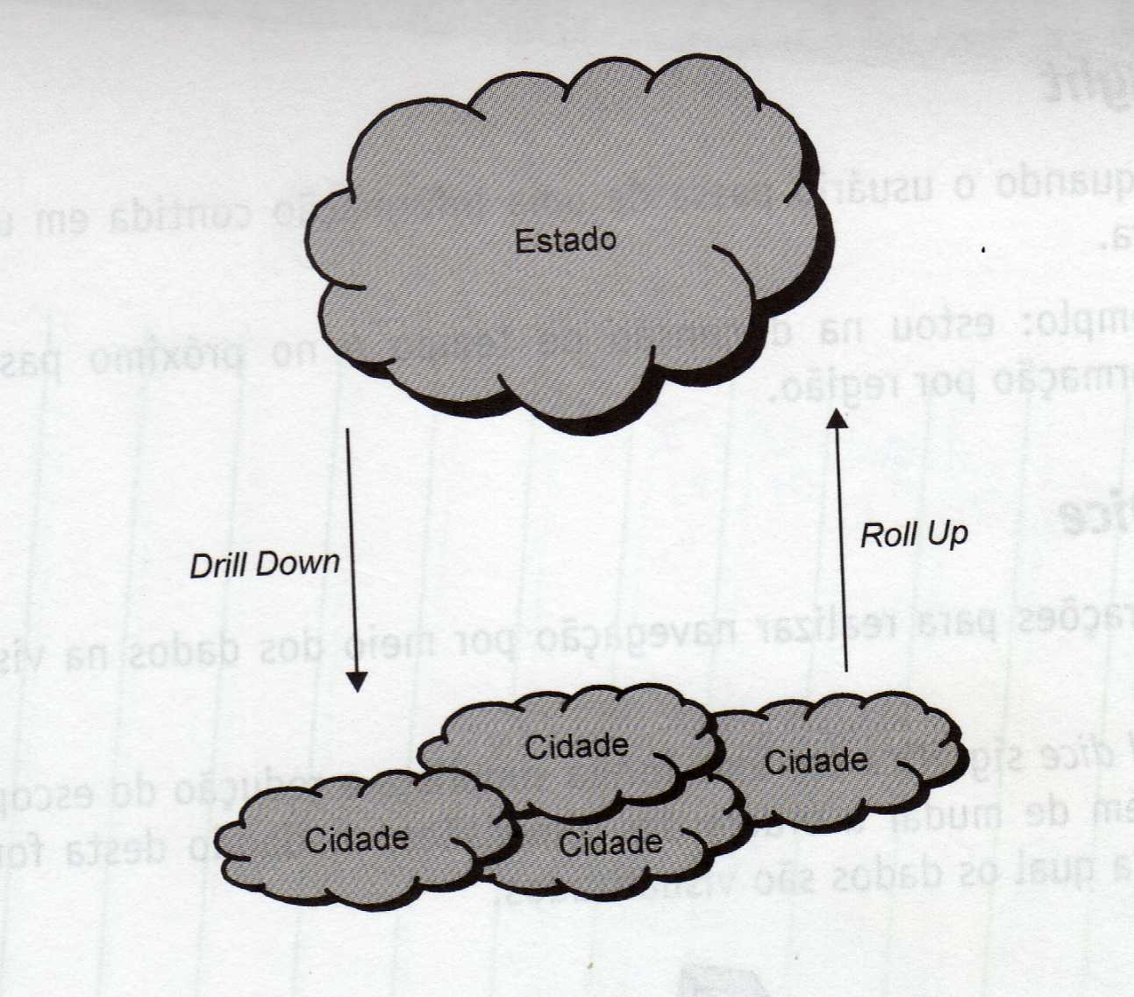
Modelagem Multidimensional

Slide 103
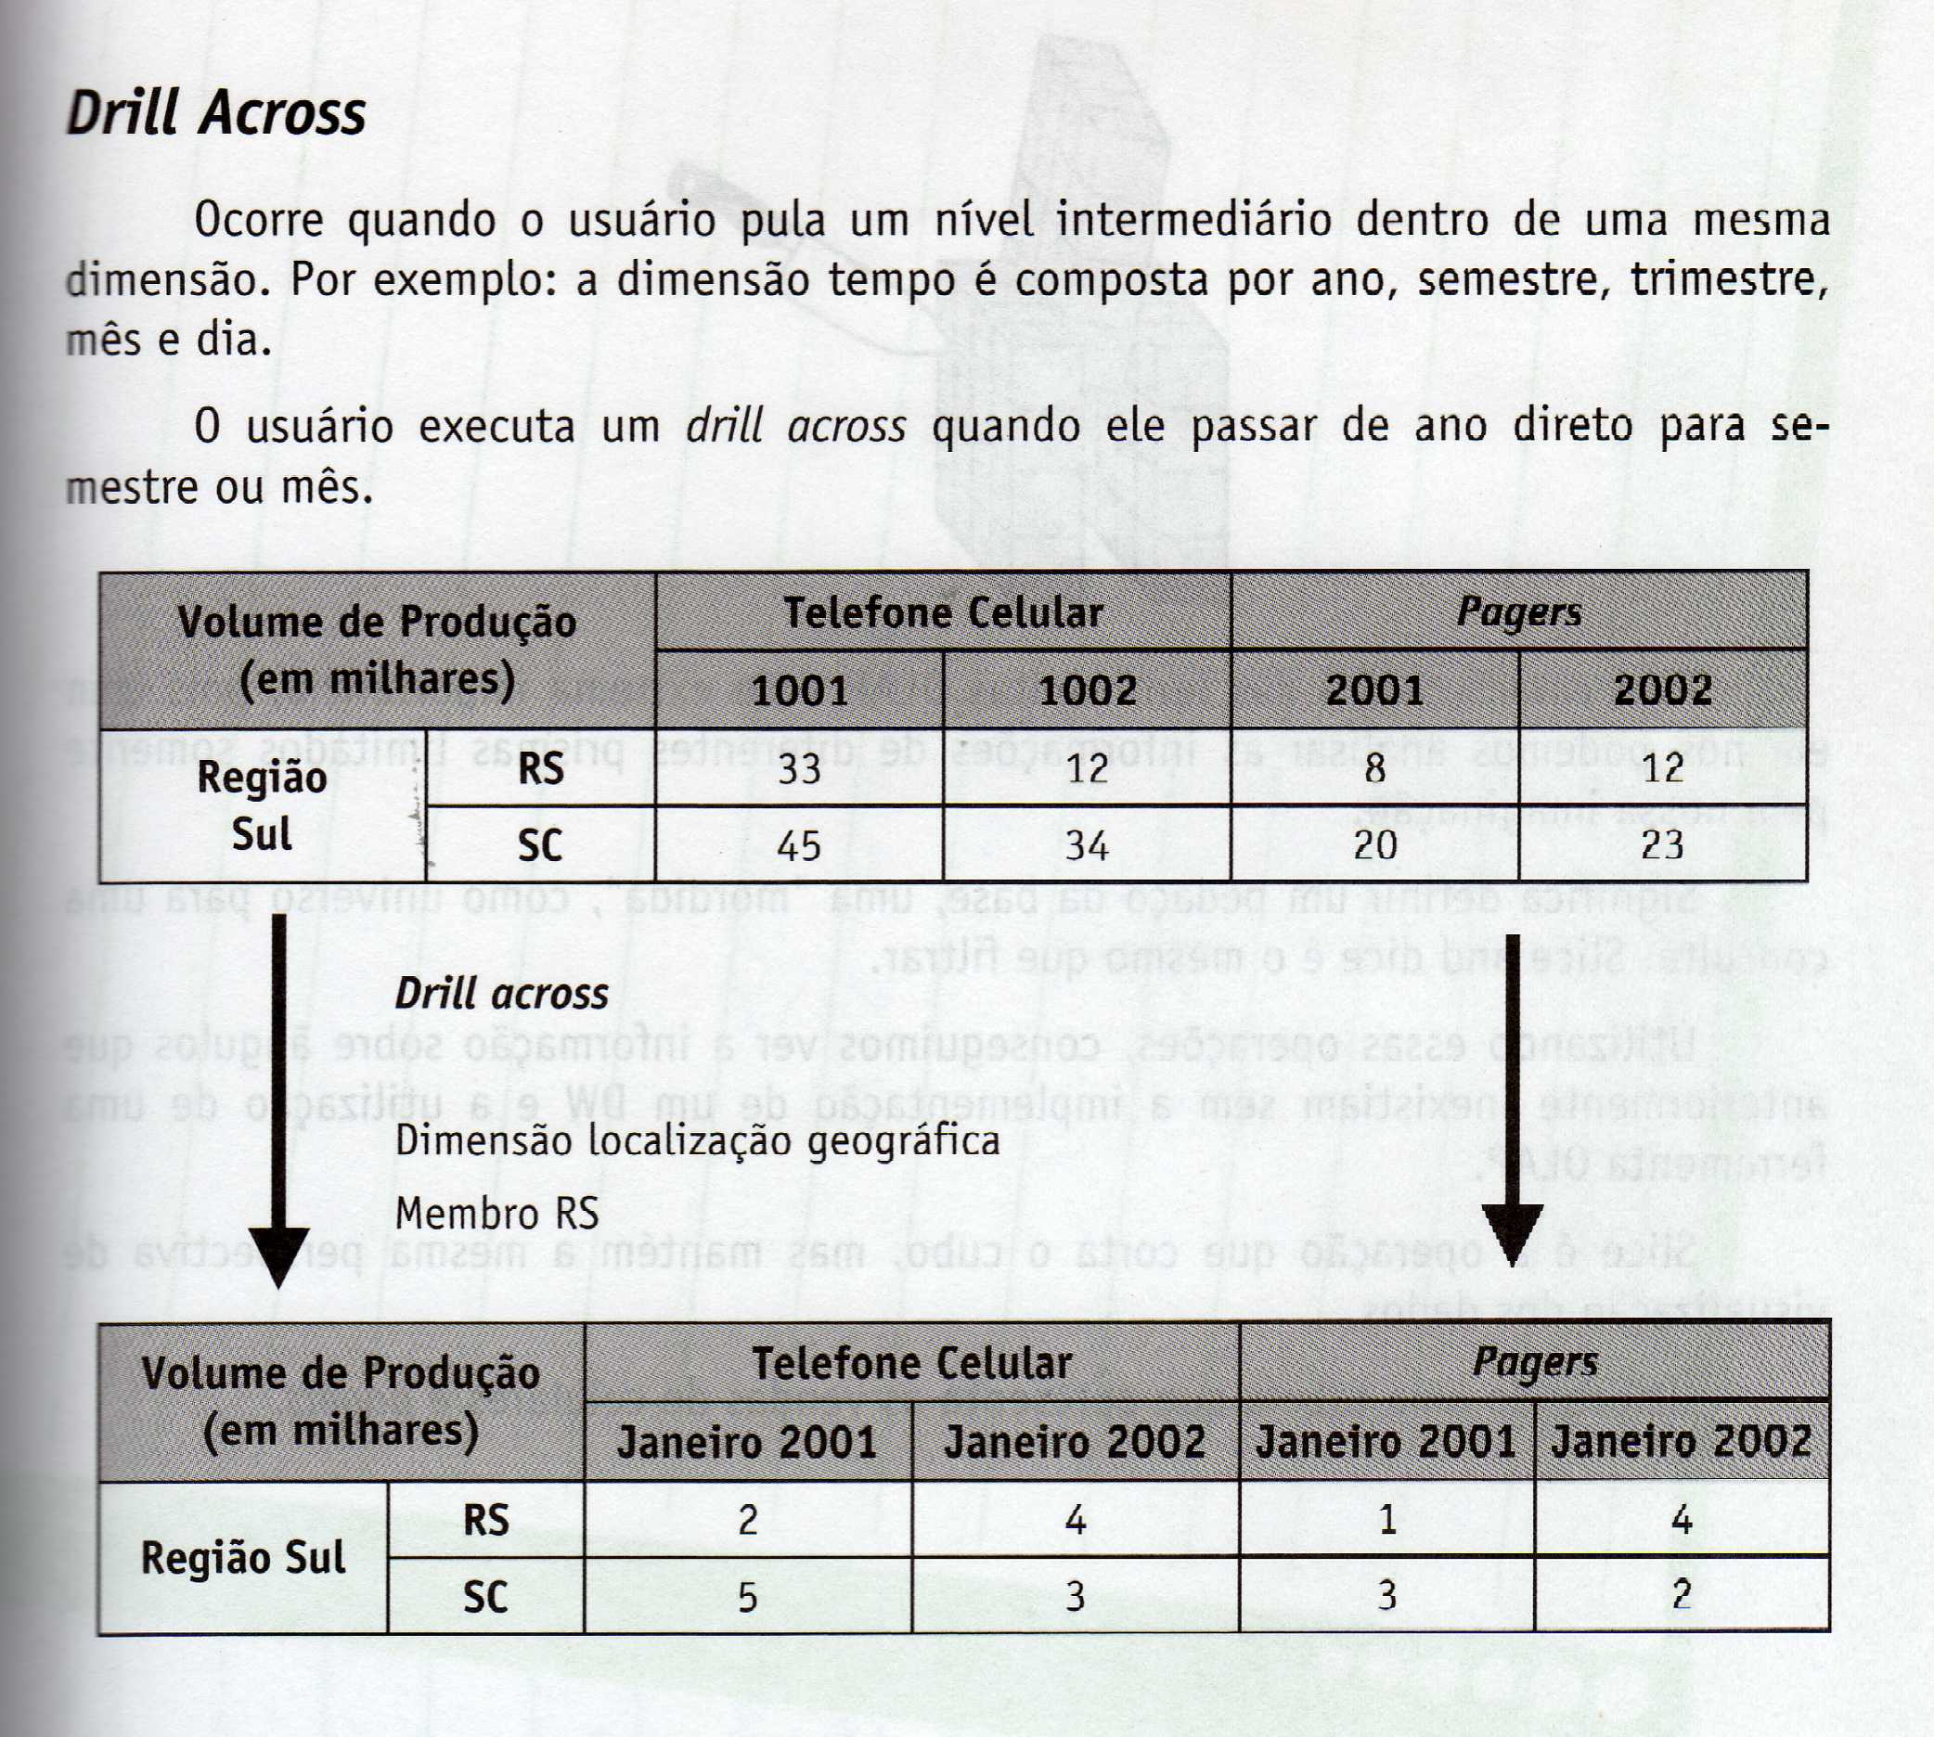
Modelagem Multidimensional

Slide 104
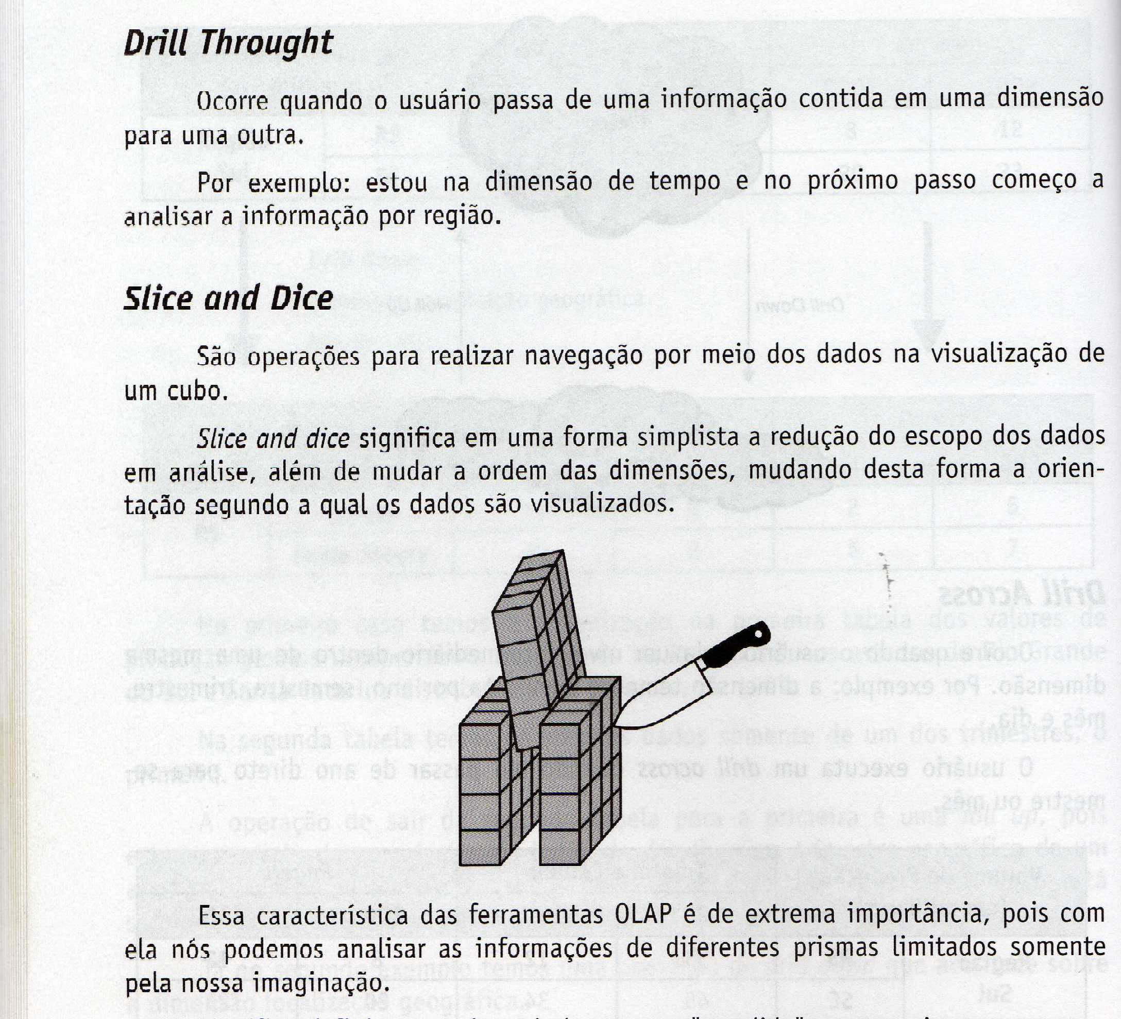
Modelagem Multidimensional

Slide 105
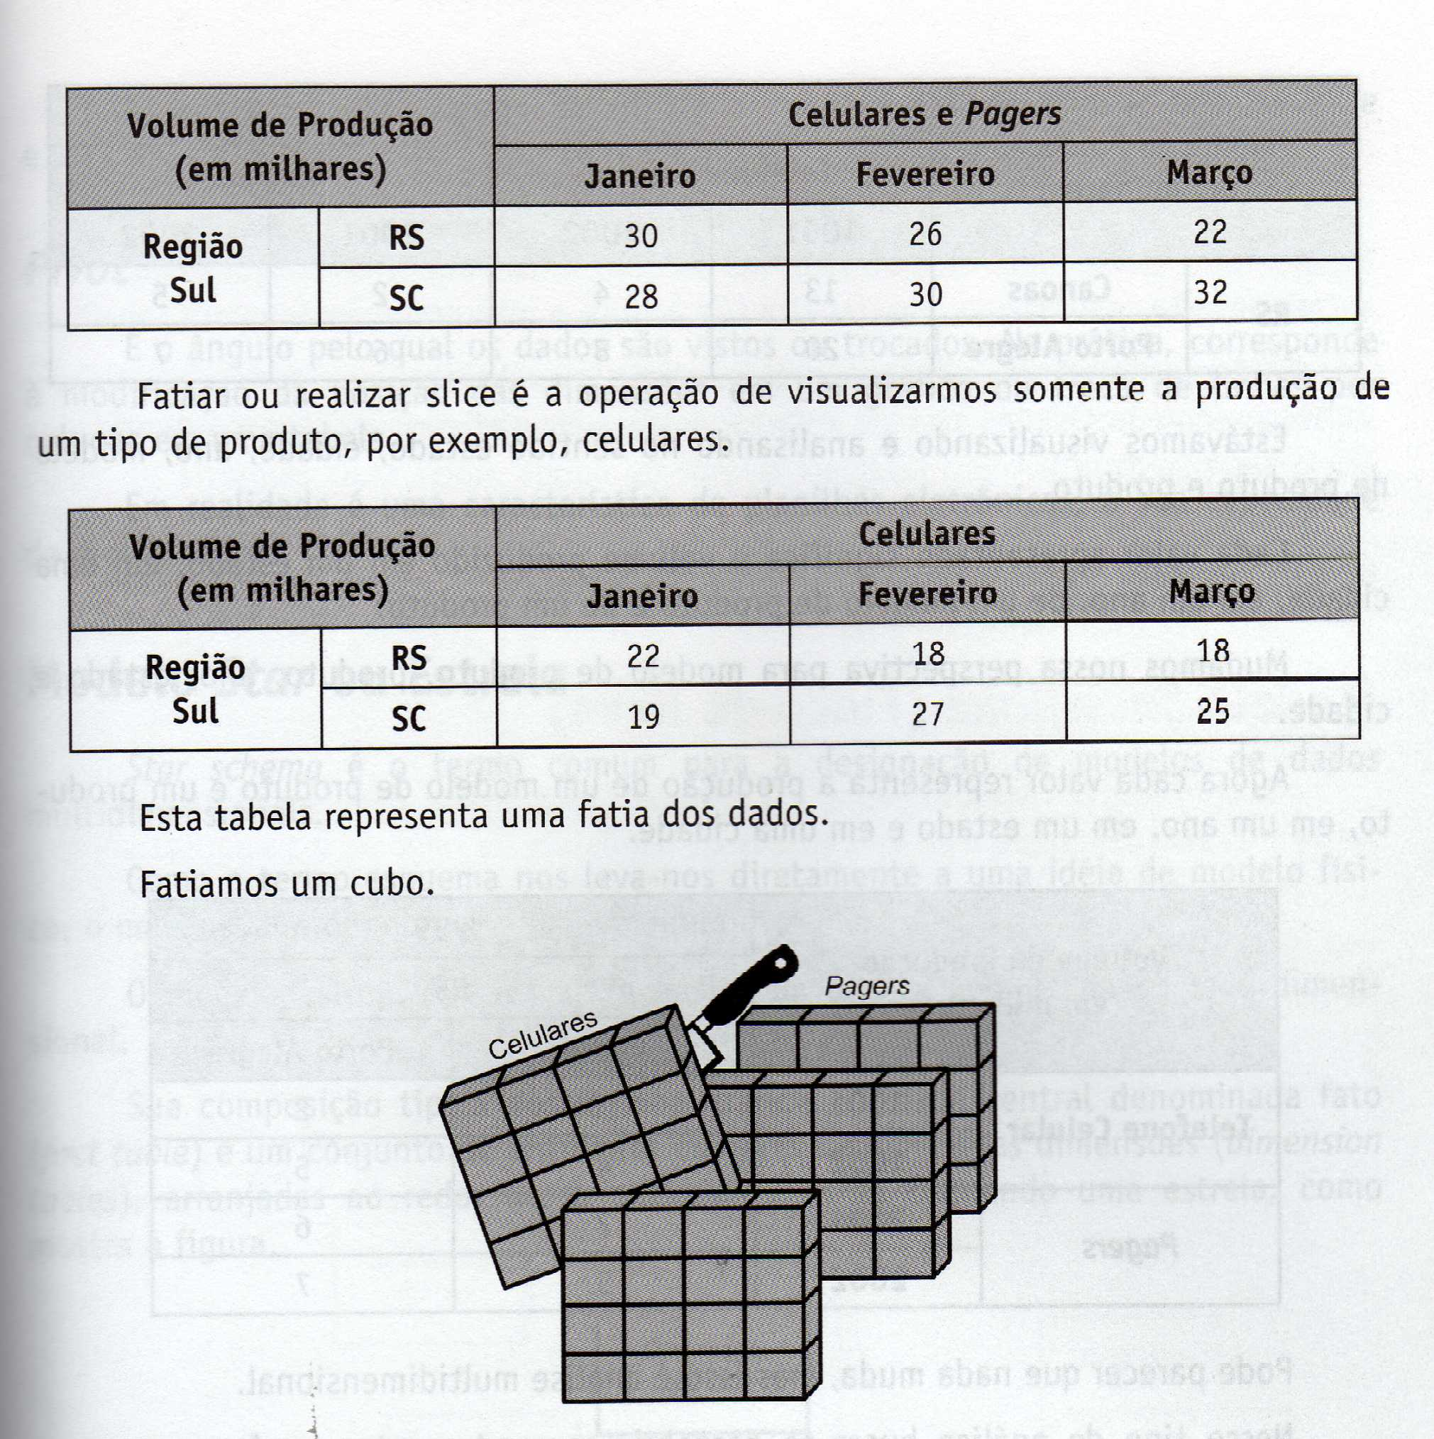
Modelagem Multidimensional

Slide 106
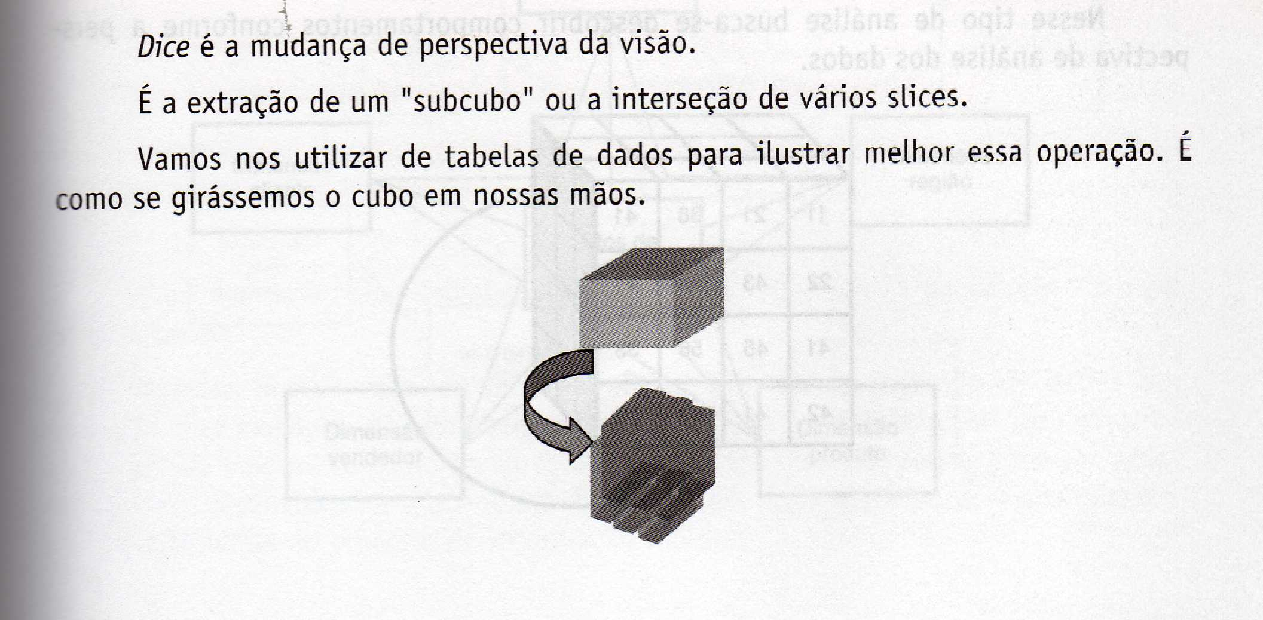
Modelagem Multidimensional

Slide 107
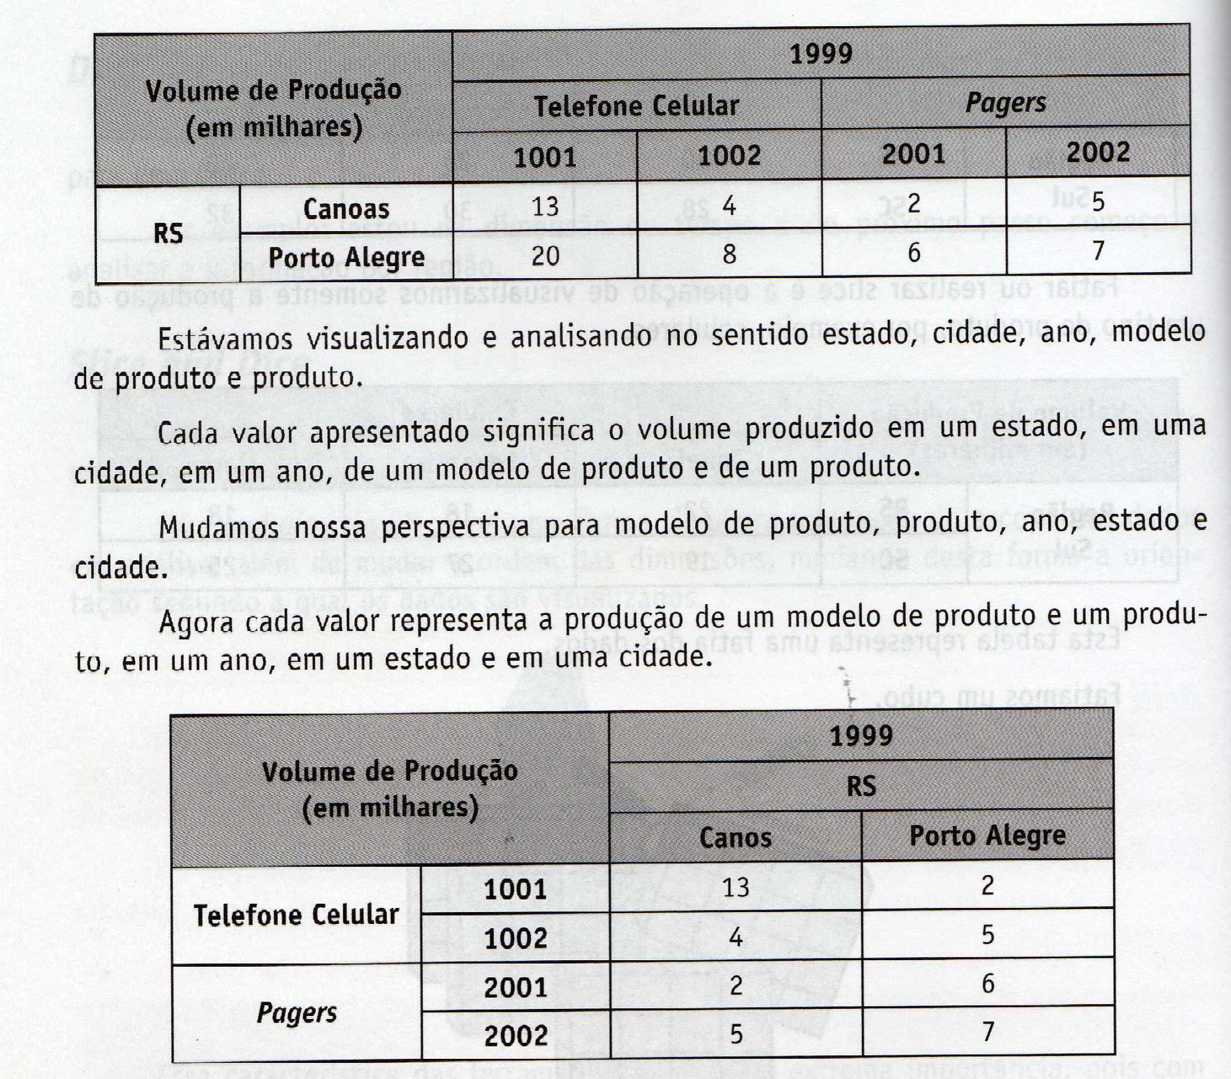
Modelagem Multidimensional

Slide 108
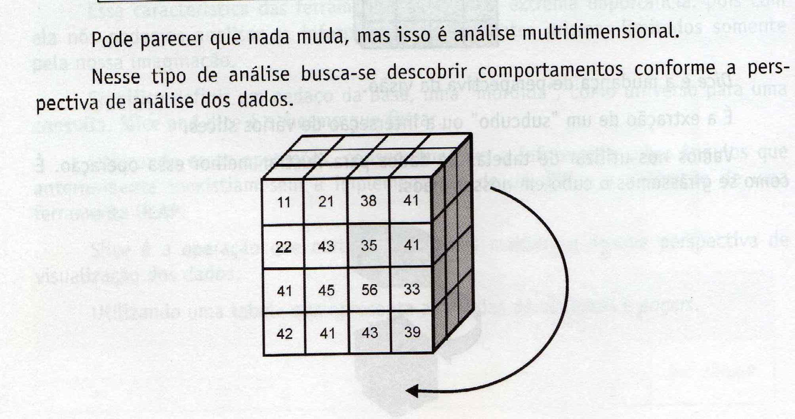
Modelagem Multidimensional

Slide 109
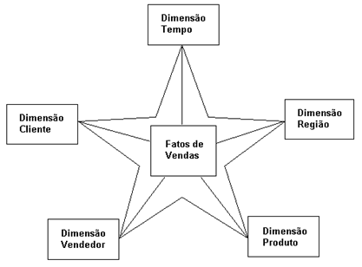
Modelagem Multidimensional Modelo Estrela

Slide 110
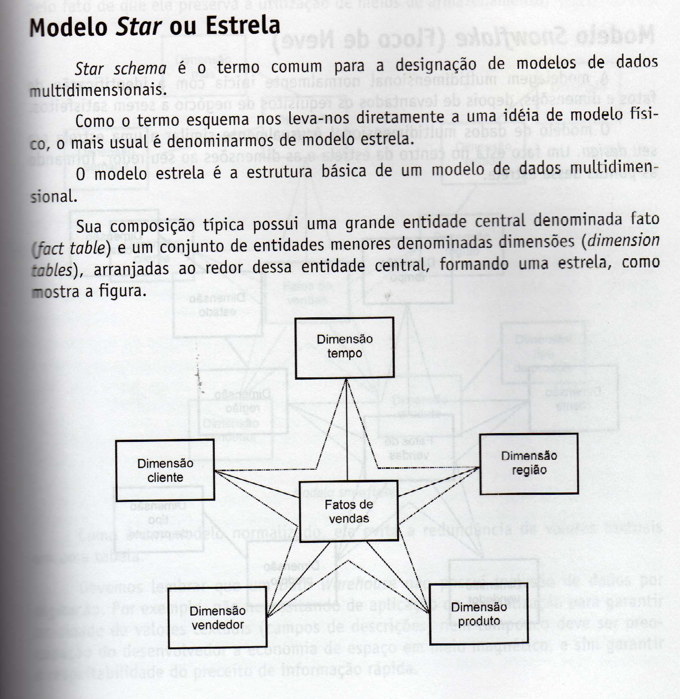
Modelo Estrela

Slide 111
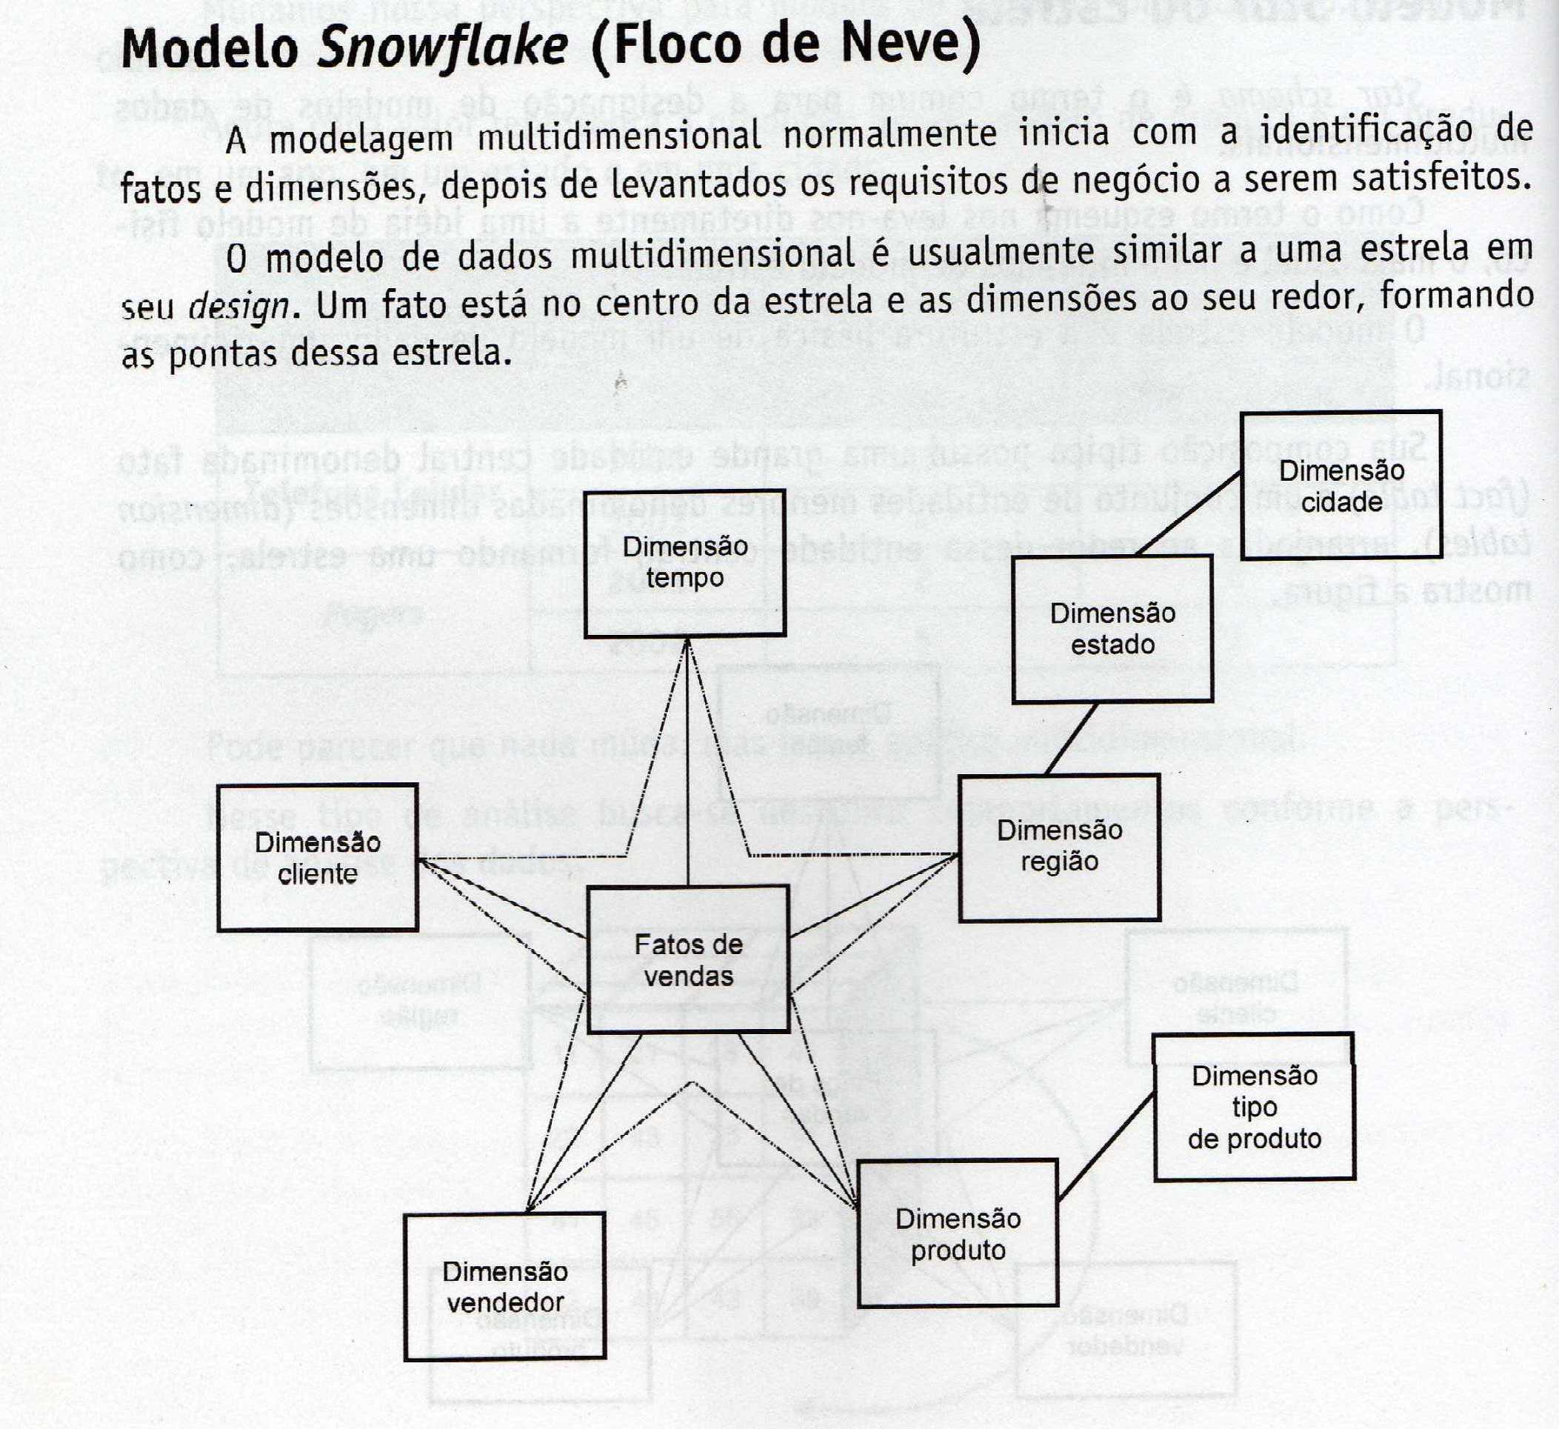
Modelo Floco de Neve

Slide 112
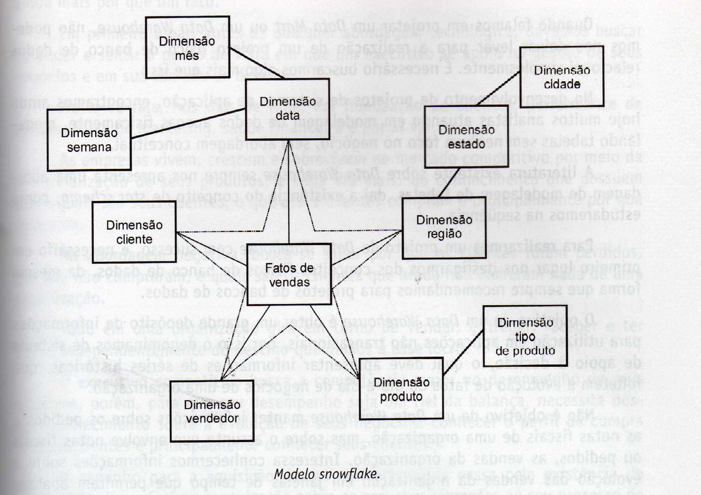
Modelo Floco de Neve

Slide 113


